Slide 1
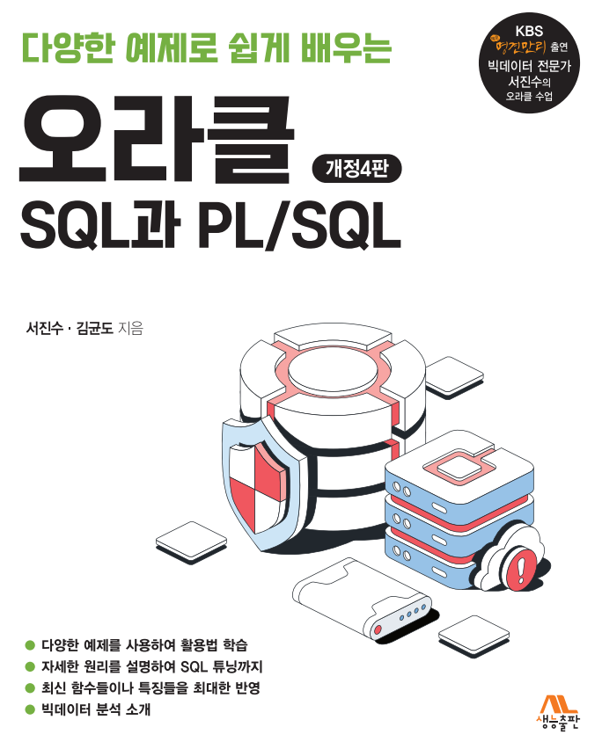
다양한 예제로 쉽게 배우는 오라클 SQL 과 PL/SQL
개정 4판
서진수

Slide 2
15장. Oracle PL/SQL 입문하기

Slide 3
15장. Oracle PL/SQL 입문하기
1. PL/SQL 이란?
오라클에서 제공하는 프로그래밍 언어
Procedural Language/SQL 의 약자
일반 프로그래밍 언어적인 요소를 거의 다 가지고 있어서 실무에서 요구
되는 절차적인 데이터 처리를 다 할 수 있음. 특히 SQL 과 연동되어서
막강한 기능을 구현할 수 있음.
데이터 트랜잭션 처리능력이나 정보보호, 데이터에 대한 보안, 예외처리 기능, 객체지향 등 데이터베이스와 관련된 중요한 모든 기능을 지원하기 때문에 데이터베이스 업무를 처리하기에 최적화된 언어임.

Slide 4
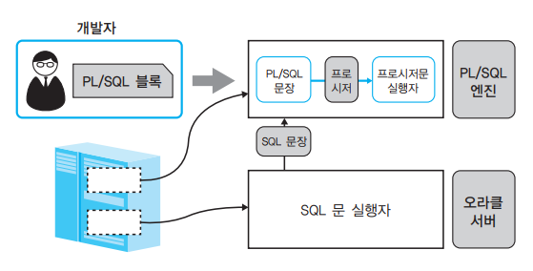
15장. Oracle PL/SQL 입문하기
2. PL/SQL 의 런타임 구조 - 1

Slide 5
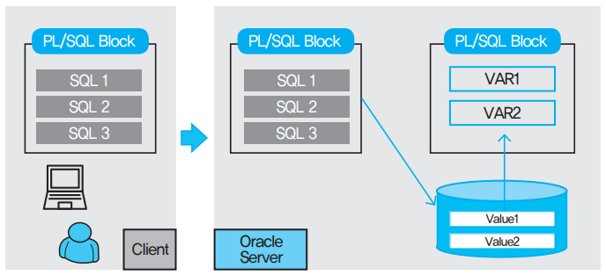
15장. Oracle PL/SQL 입문하기
2. PL/SQL 의 런타임 구조 - 2

Slide 6
15장. Oracle PL/SQL 입문하기
3. PL/SQL 기본 구조
선언부(DECLARE), 실행부(BEGIN), 예외처리부 (EXCEPTION)로 구성됨.
Anonymous PL/SQL Block(익명블록) 과 Stored PL/SQL Block(저장된 블록) 이 있음.
- 익명 블록은 주로 일회성으로 사용할 경우 많이 사용이 되고, 저장된 블록은 서버에 파싱해서 저장해 놓고 주기적으로 반복해서 사용할 경우 사용됨.
- Stored PL/SQL Block 은 다른 용어로 서브프로그램 또는 프로그램 단위라고도 하며, 스키마를 구성하는 오브젝트로서 파싱 된 후 오라클 서버 내부에 저장되거나 오라클 툴 안에 라이브러리 형태로 저장되어 있음.

Slide 7
15장. Oracle PL/SQL 입문하기
4. PL/SQL BLOCK 기본구성
Declare (선 언 부)
모든 변수나 상수를 선언하는 부분
Executable (실 행 부)
제어문, 반복문, 함수정의 등의 로직을 기술함
Exception (예외 처리부)
실행 도중 에러 발생시 해결하는 문장들을 기술함
블록내의 각 부분에 포함되는 명령들 중 DECLARE, BEGIN , EXCEPTION 과 같은 예약어들은 ; (세미콜론) 으로 끝나지 않지만 나머지 명령어들은 SQL 문장처럼 세미콜론(;)으로 끝이 납니다

Slide 8
15장. Oracle PL/SQL 입문하기

Slide 9
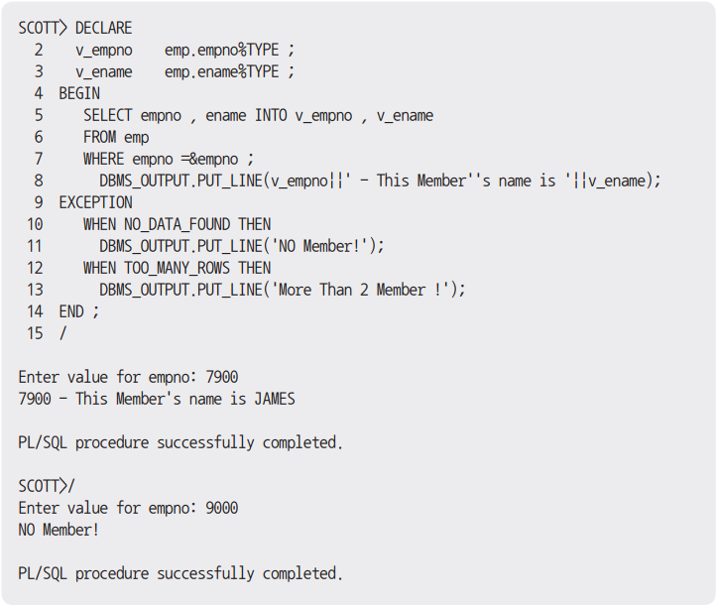
15장. Oracle PL/SQL 입문하기

Slide 10
15장. Oracle PL/SQL 입문하기
5. PL/SQL 블록 작성시 기본 규칙과 권장 사항
-문장은 여러 줄에 걸쳐질 수 있으나, 키워드는 분리될 수 없음(SQL 문법과 동일)
블록의 내용을 읽기 쉽도록 공백문자를 사용하여 키워드 내지는 문장을 적절하게
분리함으로써 의미분석이 되도록 하며, 들여쓰기도 권장함.
- 예약어는 식별자명으로 사용될 수 없으나, Alias 로는 사용될 수 있음.
즉 이중부호(“ )를 함께 사용할 수는 있다는 뜻입니다. (예: “ TABLE ” )
식별자명은 기본 오라클 Naming Rule 을 준수함
리터럴(문자,날짜)은 단일인용부호(‘)로 표시해야 하며 널 값은 NULL 상수로 기술함
주석처리를 하고자 할 경우에 단일 행은 - - (하이픈 두 개), 복수 행은 /* 로 시작하고 */ 로
종료함
- PL/SQL 블록내의 명령(수식)에서는 오라클 함수를 사용할 수 있으나 그룹함수와 DECODE
함수는 SQL 문장에 포함되어야만 사용될 수 있습니다. 만약 다른 경우에 그룹함수와
DECODE 함수를 사용할 경우 에러가 발생하며 PL/SQL 에서는 에러(EXCEPTION)처리와
관련된 함수에는 SQLCODE 함수와 SQLERRM 함수가 별도로 존재합니다.

Slide 11
15장. Oracle PL/SQL 입문하기
6. PL/SQL 문 내에서의 SQL 문장 사용하기
END 키워드는 트랜잭션의 끝이 아니라 PL/SQL 블록의 끝을 나타냅니다.
- PL/SQL은 DDL(데이터 정의어) 문을 직접 지원하지 않습니다.
DDL 문은 동적 SQL 문입니다. 동적 SQL문은 런타임에 문자열로
작성되며 파라미터의 위치 표시자를 포함할 수 있습니다.
따라서 동적 SQL을 사용하면 PL/SQL에서 DDL 문을 실행할 수 있습니다.
PL/SQL은 GRANT 또는 REVOKE와 같은 DCL(데이터 제어어) 문을 직접
지원하지 않습니다.그러나 앞의 DDL 문과 마찬가지로 동적 SQL을
사용하여 DCL 문을 실행할 수 있습니다.

Slide 12
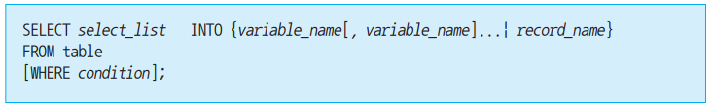
15장. Oracle PL/SQL 입문하기
1) PL/SQL 내에서의 SELECT 문장 사용하기

Slide 13
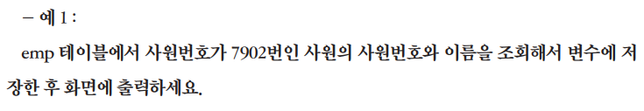
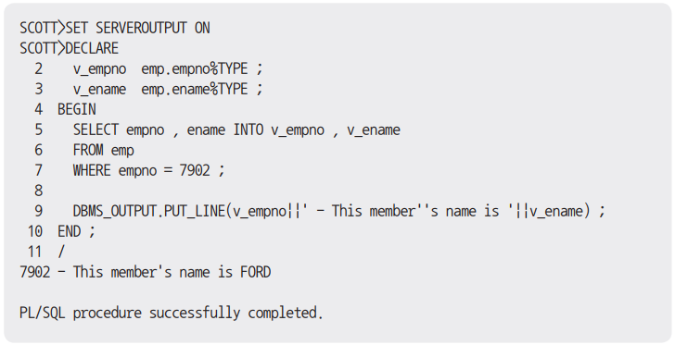
15장. Oracle PL/SQL 입문하기

Slide 14
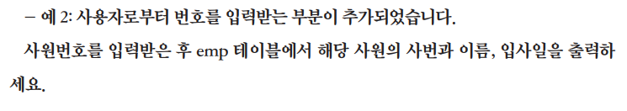
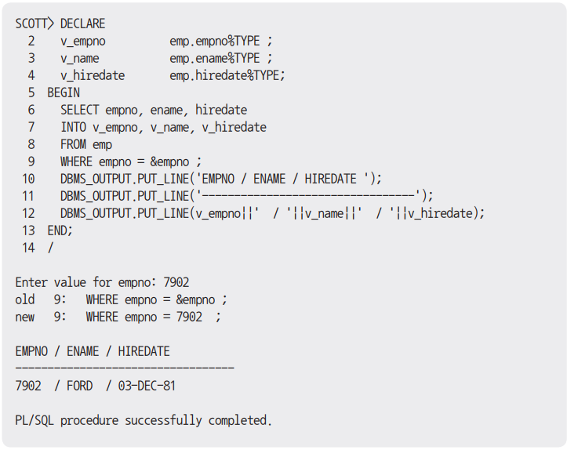
15장. Oracle PL/SQL 입문하기

Slide 15
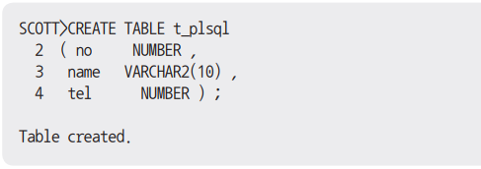
15장. Oracle PL/SQL 입문하기
2) PL/SQL 내에서의 DML 문장 사용하기
(1) INSERT 문장 수행하기 예 1:
실습을 위해 연습용 테이블을
생성합니다.

Slide 16
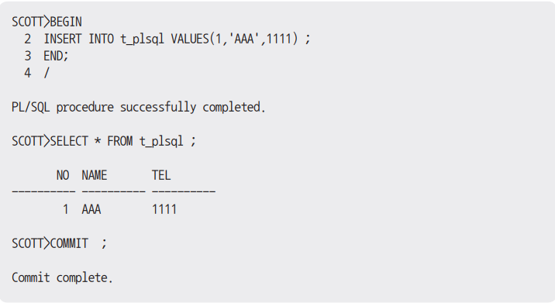
15장. Oracle PL/SQL 입문하기
- PL/SQL 에서 INSERT 를 수행합니다.

Slide 17
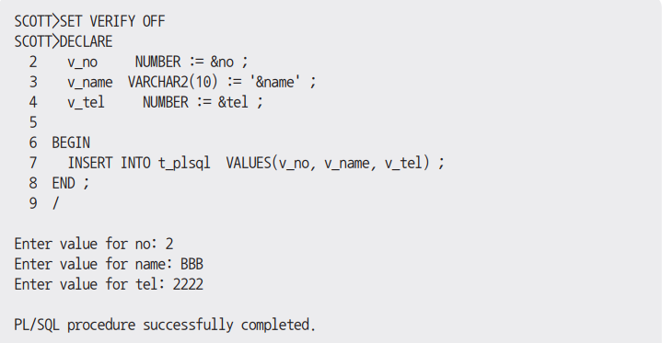
15장. Oracle PL/SQL 입문하기
(2) INSERT 문장 수행하기 예 2 :

Slide 18
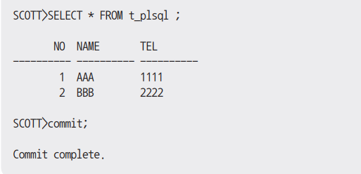
15장. Oracle PL/SQL 입문하기
(2) INSERT 문장 수행하기 예 2 :

Slide 19
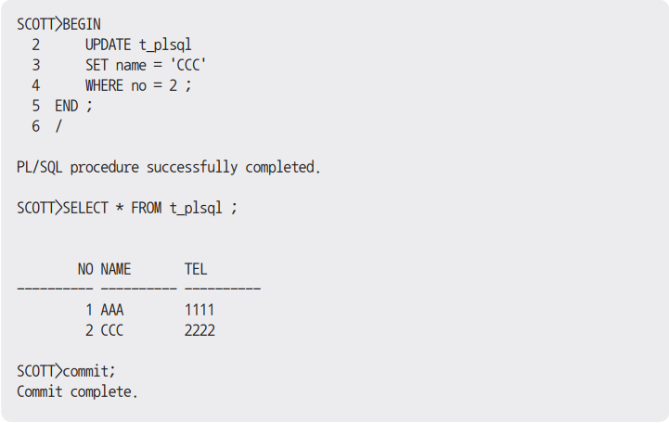
15장. Oracle PL/SQL 입문하기
- PL/SQL 에서 UPDATE 를 수행합니다.

Slide 20
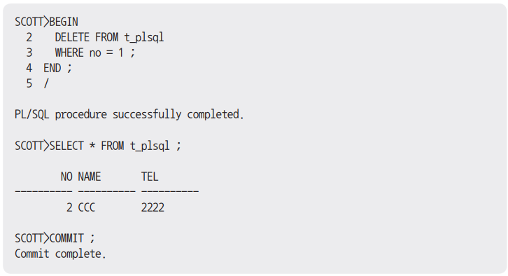
15장. Oracle PL/SQL 입문하기
- PL/SQL 에서 DELETE 를 수행합니다.

Slide 21
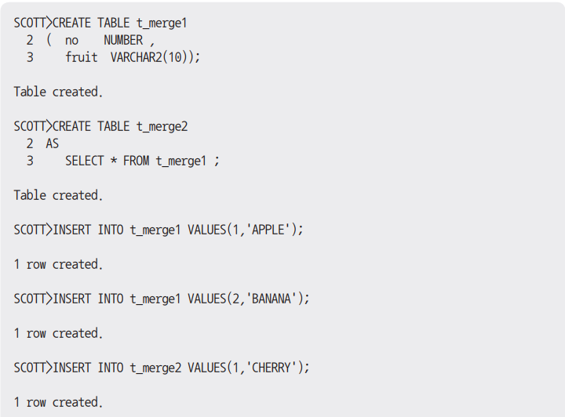
15장. Oracle PL/SQL 입문하기
- PL/SQL 에서 MERGE 작업을 수행합니다.

Slide 22
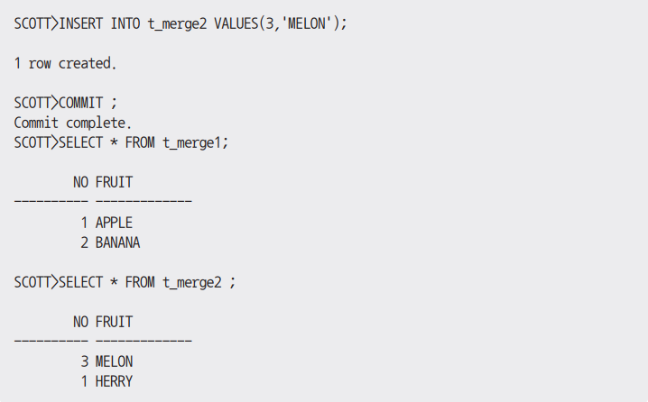
15장. Oracle PL/SQL 입문하기
- PL/SQL 에서 MERGE 작업을 수행합니다.

Slide 23
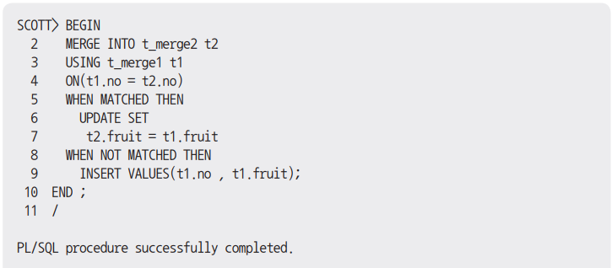
15장. Oracle PL/SQL 입문하기

Slide 24
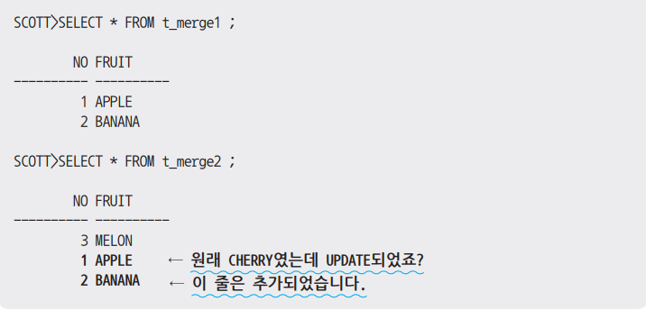
15장. Oracle PL/SQL 입문하기

Slide 25
15장. Oracle PL/SQL 입문하기
5. PL/SQL 에서 사용하는 주요 용어와 연산자들
- 식별자:
식별자는 PL/SQL 객체에게 부여되는 이름임.
즉 테이블 이름이나 변수명 등은 모두 식별자임.
오라클 키워드는 식별자로 사용할 수 없음.
식별자 중에서 특별히 아래와 같은 경우 식별자를 따옴표로 묶어서 사용 가능함.
- 식별자의 대소문자 구분이 필요한 경우
- 공백과 같은 문자 포함할 경우
- 예약어를 사용해야 할 경우
이러한 변수를 연이어 사용할 때는 항상 큰 따옴표(쌍 따옴표)로 묶어야 하지만 따옴표로 묶인 식별자를 사용하는 것은 권장하지 않음.

Slide 26
15장. Oracle PL/SQL 입문하기
구분자:
구분자는 특별한 의미를 지닌 기호입니다. 예를 들어 SQL 문장을 끝낼 때는 끝내는 의미를 가진 ; (세미콜론)을 사용합니다.
기 호 | 의 미 |  | 기 호 | 의 미
+ | 더하기 연산자 |  | <> | 부등호 연산자
- | 빼기 / 부정 연산자 |  | != | 부등호 연산자
* | 곱하기 연산자 |  | || | 연결 연산자
/ | 나누기 연산자 |  | -- | 단일행 주석 표시자
= | 등호 연산자 |  | /* | 주석 시작 구분자
@ | 원격 엑세스 표시자 |  | */ | 주석 종료 구분자
; | 명령문 종료자 |  | := | 할당 연산자

Slide 27
15장. Oracle PL/SQL 입문하기
리터럴:
엄밀히 말하면 변수에 할당되는 모든 값은 리터럴입니다.
이 말은 식별자가 아닌 모든 문자, 숫자, 부울 또는 날짜 값은 리터럴 이라는 의미입니다.
리터럴은 종류가 여러 가지가 있는데 주요 리터럴은 다음과 같이 분류됩니다.
- 문자 리터럴: 모든 문자열 리터럴은 데이터 유형이 CHAR 또는 VARCHAR2이므로
문자 리터럴이라고 합니다(예: abcd 및 12f 등)
- 숫자 리터럴: 숫자 리터럴은 정수 또는 실수 값을 나타냅니다(예: 123 및 1.234 등)
- 부울 리터럴: 부울 변수에 할당된 값은 부울 리터럴입니다.
TRUE, FALSE 및 NULL 은 부울 리터럴이거나 키워드입니다.

Slide 28
15장. Oracle PL/SQL 입문하기
주석
프로그래밍을 하면서 해당 프로그램의 의도나 순서등의 설명을 기록하는 것은 아주 좋은 습관입니다. 이렇게 직접 프로그래밍 코드의 성능에는 영향을 주지 않지만 나중을 위해서 설명이나 해설 등을 기록해 두는 것을 주석이라고 합니다.
이 주석은 한 줄 주석기호인 –(하이픈 2개) 를 사용할 수도 있고 /* 주석 */ 의 방식으로 여러 줄에 걸쳐서 기록할 수도 있습니다.

Slide 29
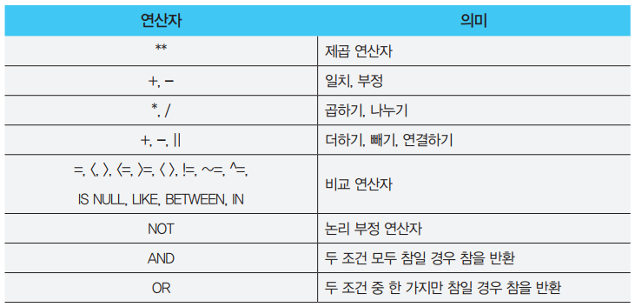
15장. Oracle PL/SQL 입문하기

Slide 30
14장. Oracle PL/SQL 입문하기
8. PL/SQL 에서의 블록 구문 작성 지침
문자 리터럴이나 날짜 리터럴 사용시에는 반드시 홑 따옴표로 묶어서 표시해야 합니다.
2) 문장에서의 주석은 한 줄일 경우 -- (하이픈 두 개)를 써서 표시하고 여러 줄 일 경우
/* ~ */ 기호를 사용해서 표시해야 합니다.
3) 프로시져 내에서는 단일행 함수만을 사용해야 하며 DECODE 함수나 그룹 함수는 사용
할 수 없습니다. 이 말의 의미는 PL/SQL 내부에 포함되어 있는 SQL 문장에서는 위
함수들을 쓸 수 있지만 그 외의 PL/SQL 문장에서는 사용 할 수 없다는 의미입니다.
4) 시퀀스를 사용할 때 - 11g 이전 버전에서는 시퀀스를 사용하기 위해서는
SQL 문장을 이용하여 시퀀스를 변수에 할당 한 후 해당 변수 값을 사용했으나 11g 버전
부터는 PL/SQL 문장에서 바로 시퀀스를 사용 할 수 있게 되었습니다.
5) 데이터의 형 변환에 주의해야 합니다.
데이터의 형 변환은 묵시적 형 변환(자동 형 변환) 과 명시적 형 변환 (수동 형 변환) 으로
나눌 수 있습니다. 이 부분은 SQL 에서의 규칙과 동일합니다.
묵시적 형 변환은 문자와 숫자 , 문자와 날짜를 연산 할 때 발생하며 이 부분 때문에 성능에
의도하지 않게 나쁜 영향을 줄 수 있으므로 데이터 형의 일치에 항상 주의하셔야 합니다.

Slide 31
14장. Oracle PL/SQL 입문하기
9. 중첩된 PL/SQL 블록 작성하기
SCOTT>DECLARE
2 v_first VARCHAR2(5) := 'Outer';
3 BEGIN
4 DECLARE
5 v_second VARCHAR2(5) := 'Inner';
6 BEGIN
7 DBMS_OUTPUT.PUT_LINE(v_first);
8 DBMS_OUTPUT.PUT_LINE(v_second);
9 END ;
10 DBMS_OUTPUT.PUT_LINE(v_first);
11 DBMS_OUTPUT.PUT_LINE(v_second);
12 END ;
13 /
DBMS_OUTPUT.PUT_LINE(v_second);
*
ERROR at line 11:
ORA-06550: line 11, column 23:
PLS-00201: identifier 'V_SECOND' must be declared
ORA-06550: line 11, column 2:
PL/SQL: Statement ignored
11번 줄의 v_second 변수 때문에 에러가 발생함.
변수의 범위가 중요함

Slide 32
14장. Oracle PL/SQL 입문하기
SCOTT> DECLARE
2 v_first VARCHAR2(5) := 'Outer';
3 BEGIN
4 DECLARE
5 v_second VARCHAR2(5) := 'Inner';
6 BEGIN
7 DBMS_OUTPUT.PUT_LINE(v_first);
8 DBMS_OUTPUT.PUT_LINE(v_second);
9 END ;
10 DBMS_OUTPUT.PUT_LINE(v_first);
11 END ;
12 /
Outer ← 7번 줄의 결과값
Inner ← 8번 줄의 결과값
Outer ← 10번 줄의 결과값
PL/SQL procedure successfully completed.
문제의 라인을 삭제 한 후 실행하니 정상적으로 수행 완료됩니다.

Slide 33
14장. Oracle PL/SQL 입문하기
10. PL/SQL 에서의 연산자 사용하기
연 산 자 | 의 미
** | 제곱 연산자
+ , - | 일치 , 부정
* , / | 곱하기 , 나누기
+ , - , || | 더하기 , 빼기 , 연결하기
=, <, >, <=, >=, <>, !=, ~=, ^=, IS NULL, LIKE, BETWEEN, IN | 비교 연산자
NOT | 논리 부정 연산자
AND | 두 조건 모두 참일 경우 참 을 반환
OR | 두 조건 중 한가지만 참 일 경우 참 을 반환

Slide 34
14장. Oracle PL/SQL 입문하기
11. PL/SQL 에서 변수의 의미와 사용법을 배웁니다.
- PL/SQL에서 변수를 사용하는 이유
- 변수는 데이터의 임시 저장 영역입니다.
- 저장된 값을 조작하기 위해 사용합니다.
- 저장된 값을 반복해서 재 사용할 수 있습니다.
- 변수 생성 규칙
- 반드시 문자로 시작해야만 합니다.
- 문자나 숫자, 특수문자를 포함할 수 있습니다.
- 변수명은 30 bytes 이하여야 합니다.
- 예약어를 포함하면 안됩니다.
선언부에서 선언되고 원한다면 특정 값으로 초기화도 가능합니다.
실행부에서 실행되면서 값이 할당이 됩니다.
서브 프로그램의 파라미터로 전달되기도 하며 서브 프로그램의 출력결과를
저장하기도 합니다.

Slide 35
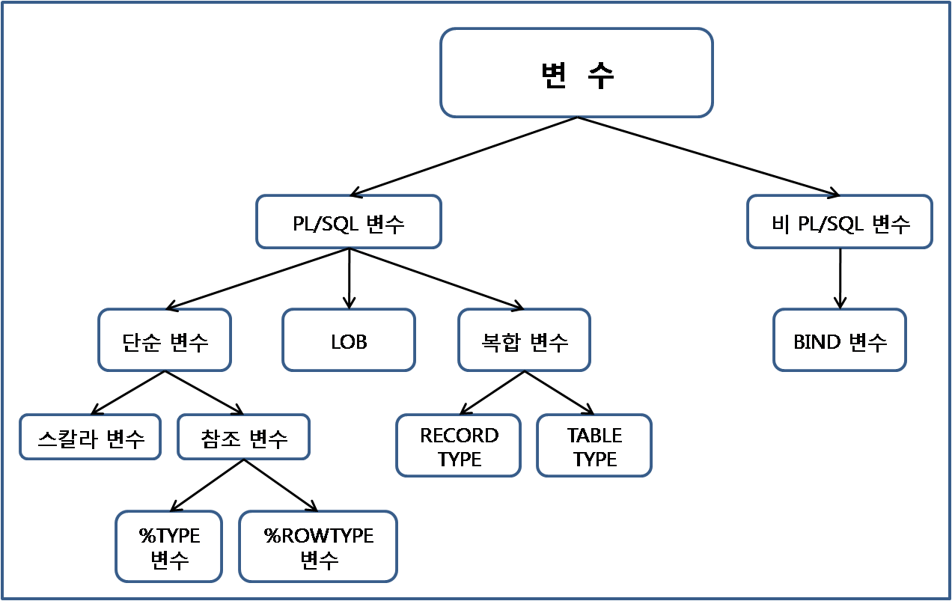
14장. Oracle PL/SQL 입문하기
2. 주요 변수들의 종류

Slide 36
14장. Oracle PL/SQL 입문하기
1) 단순 변수
- SCALAR 변수 와 Reference 변수
(1) SCALAR 변수
문 법:
Identifier [CONSTANT] datatype [NOT NULL] [:= | DEFAULT expr];
- 주요 스칼라 변수 선언 예
Vno number(5,3) <- 숫자를 저장하는 변수로 총 5자리이며 소수점 이하
3자리를 의미합니다.
Vname varchar2(10) <- 문자를 저장하는 변수로 총 10 바이트의 길이를
저장할 수 있습니다.
Vday date <- 날짜를 저장하는 변수입니다.

Slide 37
14장. Oracle PL/SQL 입문하기
- 주요 SCALAR 변수의 데이터 타입
• CHAR [(최대길이)]
이 타입은 고정 길이의 문자를 저장하며 최대 32,767 바이트 값을
저장합니다. 기본 최소값은 1로 설정되어 있습니다.
• VARCHAR2 (최대길이)
이 타입은 가변 길이의 문자를 저장하며 최대 32,767 바이트 값을
저장합니다. 기본 값은 없습니다.
• NUMBER [(전체 자리 수, 소수점 이하 자리 수)]
이 타입은 전체 자리수와 소수점 이하의 자리 수를 가진 숫자입니다.
전체 자리수의 범위는 1부터 38까지, 소수점 이하 자리수의 범위는
-84 부터 127 까지 입니다.

Slide 38
14장. Oracle PL/SQL 입문하기
- 주요 SCALAR 변수의 데이터 타입 - 계속
• BINARY_INTEGER
이 타입은 -2,147,483,647 - 2,147,483,647 사이의 정수를 저장하는 타입입니다.
• PLS_INTEGER
이 타입은 -2,147,483,647 - 2,147,483,647 사이의 부호 있는 정수에 대한 기본
유형입니다. PLS_INTEGER 값은 NUMBER 값보다 저장 공간이 적게 필요하고 연산
속도가 더 빠릅니다. Oracle Database 11g에서는 PLS_INTEGER 및
BINARY_INTEGER 데이터 유형은 동일합니다.
PLS_INTEGER 및 BINARY_INTEGER 값의 산술 연산은 NUMBER 값보다 빠릅니다.
• BOOLEAN
이 타입은 논리적 계산에 사용 가능한 세 가지 값(TRUE, FALSE, NULL)중 하나를
저장하는 기본 유형입니다.
• BINARY_FLOAT
이 타입은 IEEE 754 형식의 부동 소수점 수를 나타냅니다.
값을 저장하기 위해 5바이트가 필요합니다.

Slide 39
14장. Oracle PL/SQL 입문하기
- 주요 SCALAR 변수의 데이터 타입 - 계속
• BINARY_DOUBLE
이 타입은 IEEE 754 형식의 부동 소수점 수를 나타냅니다.
값을 저장하기 위해 9바이트가 필요합니다.
• DATE
이 타입은 날짜 및 시간에 대한 기본 유형입니다. DATE 값은 자정 이후 경과한
시간을 초 단위로 포함합니다. 날짜의 범위는 4712 B.C. - 9999 A.D 사이입니다.
• TIMESTAMP
이 타입은 DATE 데이터 유형을 확장하고 연도, 월, 일, 시, 분, 초 및 소수로 표시되는
초 단위를 저장합니다. 구문은 TIMESTAMP[(precision)]이며 여기서 선택적
파라미터인 precision은 초 필드의 소수 부분 자릿수를 지정합니다.
자릿수를 지정하려면 0 – 9 범위의 정수를 사용해야 합니다. 기본값은 6입니다.

Slide 40
14장. Oracle PL/SQL 입문하기
- 주요 SCALAR 변수의 데이터 타입 - 계속
• TIMESTAMP WITH TIME ZONE
이 타입은 TIMESTAMP 데이터 유형을 확장하고 시간대 변위를 포함합니다.
시간대 변위는 로컬시간과 UTC(Coordinated Universal Time—이전의 그리니치 표준시)의
차이(시간과 분)입니다. 구문은 TIMESTAMP[(precision)] WITH TIME ZONE이며 여기서 선택적
파라미터 precision은 초 필드의 소수 부분 자릿수를 지정합니다.
자릿수를 지정하려면 0– 9 범위의 정수를 사용해야 합니다. 기본값은 6입니다.
• TIMESTAMP WITH LOCAL TIME ZONE
이 타입은 TIMESTAMP 데이터 유형을 확장하고 시간대 변위를 포함합니다.
시간대 변위는 로컬시간과 UTC(Coordinated Universal Time—이전의 그리니치 표준시)의
차이(시간과 분)입니다. 구문은 TIMESTAMP[(precision)] WITH LOCAL TIME이며 여기서 선택적
파라미터 precision은 초 필드의 소수 부분 자릿수를 지정합니다.
자릿수를 지정할 때 기호 상수 또는 변수는 사용할 수 없으며 0-9 범위의 정수 리터럴을
사용해야 합니다. 기본값은 6입니다.
이 데이터 유형은 데이터베이스 열에 값을 삽입하면 해당 값이 데이터베이스 시간대로
정규화되고 시간대 변위가 열에 저장되지 않는다는 점에서 TIMESTAMP WITH TIME ZONE 과
다릅니다. 값을 검색할 때 Oracle 서버는 로컬 세션 시간대의 값을 반환합니다.

Slide 41
14장. Oracle PL/SQL 입문하기
- 주요 SCALAR 변수의 데이터 타입 - 계속
• INTERVAL YEAR TO MONTH
이 타입은 INTERVAL YEAR TO MONTH 데이터 유형은 연도와 월의 간격을 저장하거나
조작하는 데 사용됩니다. 구문은 INTERVAL YEAR[(precision)] TO MONTH이며 여기서
precision은 연도 필드의 자릿수를 지정합니다. 자릿수를 지정할 때 기호 상수 또는
변수는 사용할 수 없으며 0-4 범위의 정수 리터럴을 사용해야 합니다.
기본값은 2입니다.
• INTERVAL DAY TO SECOND
이 타입은 일, 시, 분, 초의 간격을 저장하거나 조작하는 데 사용됩니다.
구문은 INTERVAL DAY[(precision1)] TO SECOND[(precision2)]이며 여기서 precision1
및 precision2는 각각 일 필드와 초 필드의 자릿수를 지정합니다.
두 경우 모두 자릿수를 지정할 때 기호 상수 또는 변수는 사용할 수 없으며 0-9 범위의
정수 리터럴을 사용해야 합니다. 기본값은 각각 2와 6입니다.

Slide 42
14장. Oracle PL/SQL 입문하기
2) Reference 변수 (참조 변수)
- Vno emp.empno%TYPE <- emp 테이블의 empno와 동일한 데이터형으로
선언함
Vname emp.ename%TYPE <- emp 테이블의 ename 과 동일한 데이터형으로
선언함.
- Vrow emp%ROWTYPE <- emp 테이블의 여러 컬럼을 한꺼번에 저장할
변수로 선언함

Slide 43
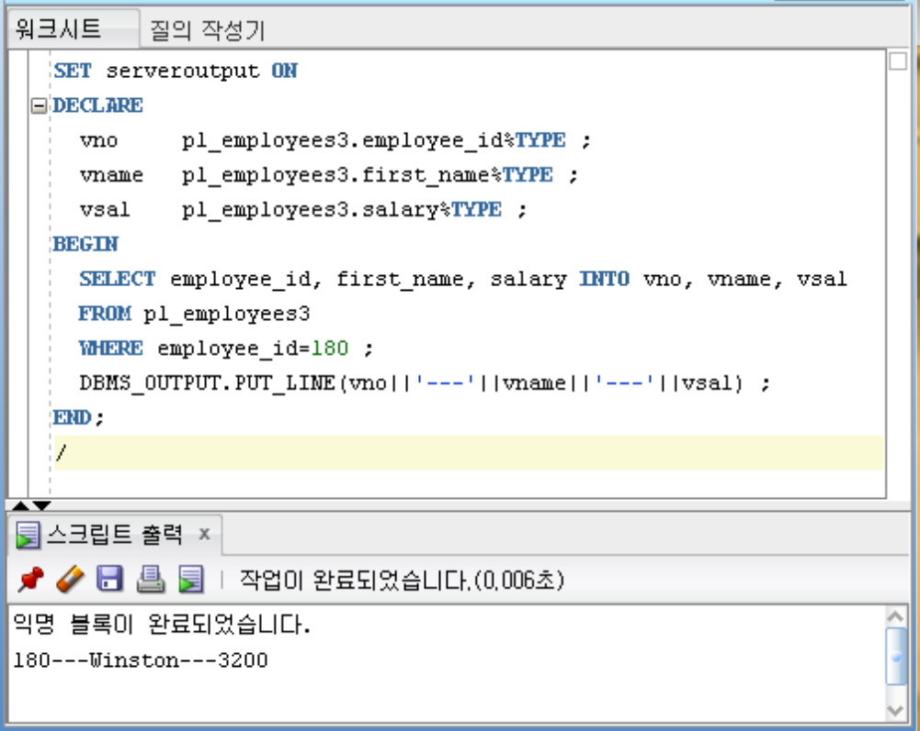
14장. Oracle PL/SQL 입문하기
TYPE 변수를 사용하여 데이터 조회하기
HR>CREATE TABLE pl_employees3
2 AS
3 SELECT employee_id, first_name , salary
4 FROM employees ;

Slide 44
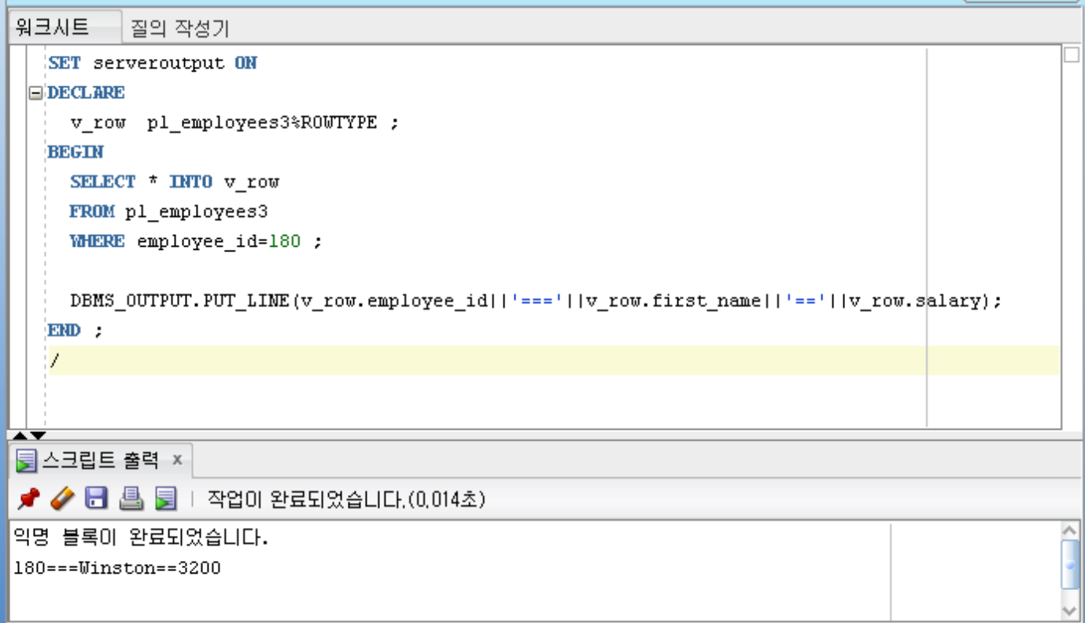
14장. Oracle PL/SQL 입문하기
(2) ROWTYPE 변수를 활용하여 데이터 출력하기
앞의 예 1번에서 출력했던 내용을 ROWTYPE 변수를 사용하여 출력하세요.

Slide 45
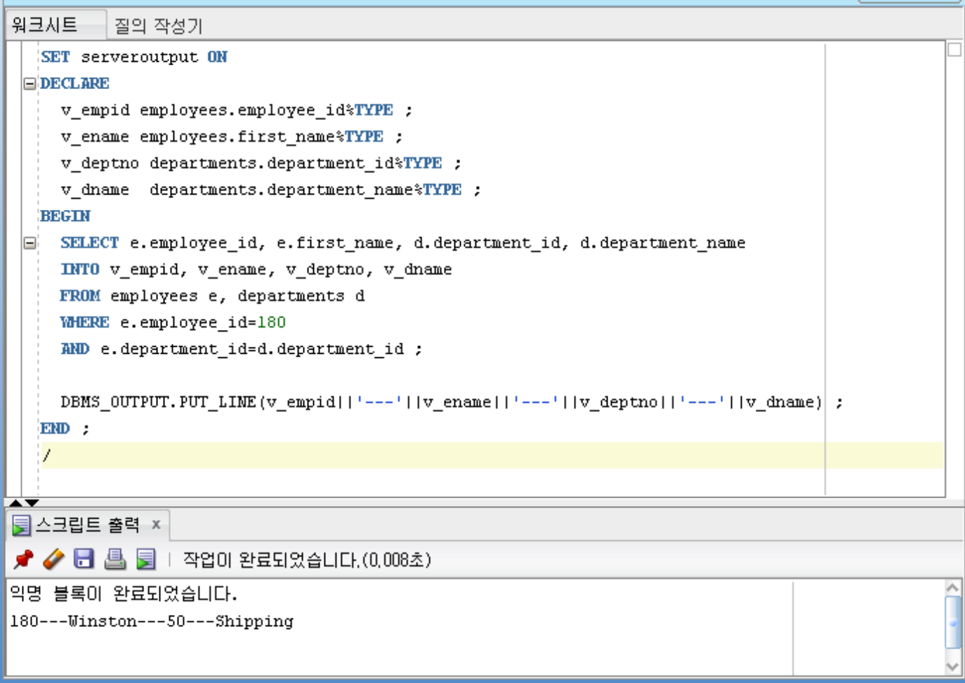
14장. Oracle PL/SQL 입문하기
%TYPE 변수를 사용하여 employees , departments 테이블을 조인하여
employee_id=180 인 사람의 정보를 조회하여 4개의 변수에 넣고 출력하기

Slide 46
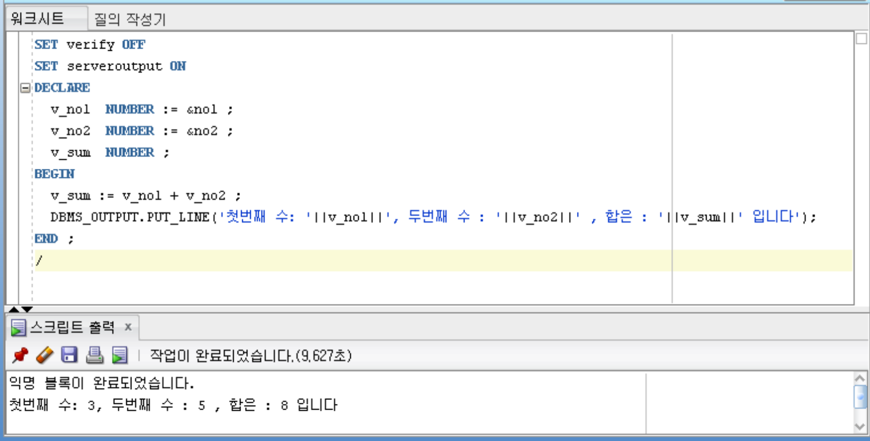
14장. Oracle PL/SQL 입문하기
사용자로부터 두 개의 숫자를 입력 받아서 합을 구해서 출력하기

Slide 47
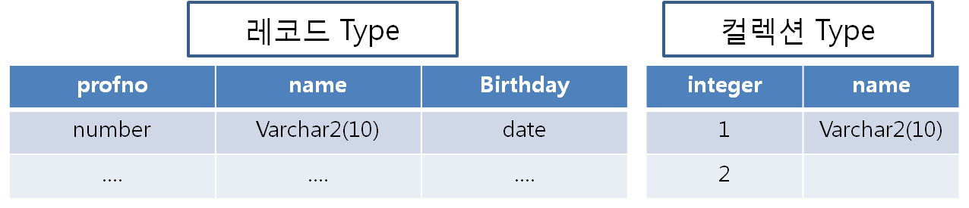
14장. Oracle PL/SQL 입문하기
2) 복합 변수 (조합 변수라고도 합니다)

Slide 48
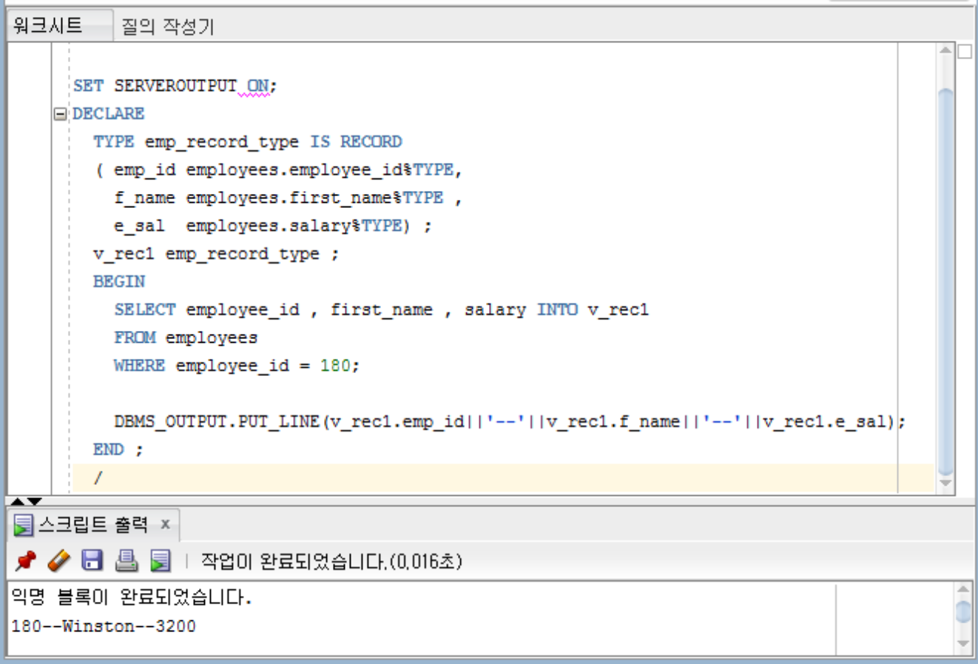
14장. Oracle PL/SQL 입문하기
① TYPE type_name IS RECORD
( field_declaration[, field_declaration]… ) ;
② Identifier type_name
(1) PL/SQL RECORD Type 변수

Slide 49
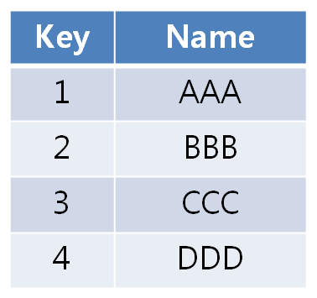
14장. Oracle PL/SQL 입문하기
(2) PL/SQL Table Type 변수 (컬렉션이라고도 부릅니다)
* 연관 배열
* 중첩 테이블
* VARRAY
- (Unique) Key 열: 이 열에 들어가는 데이터 유형은 아래 두 가지 입니다.
• 숫자일 경우 - BINARY_INTEGER 또는 PLS_INTEGER
이 두 가지 숫자 데이터 유형은 NUMBER보다 적은 저장 영역이 필요하며 해당 데이터 유형에
대한 산술 연산은 NUMBER 산술보다 빠릅니다.
• 문자일 경우 – VARCHAR2 또는 하위 유형 중 하나
- 값(value) 열: Value열은 실제 값이 들어가는 곳으로 입력되는 데이터의 종류에 따라 스칼라 데이터 유형 또는 레코드 데이터 유형일 수 있습니다. 스칼라 데이터 유형의 열은 행당 하나의 값만 보유할 수 있지만, 레코드 데이터 유형의 열은 행당 여러 값을 보유할 수 있습니다
* 연관 배열(INDEX BY Table)

Slide 50
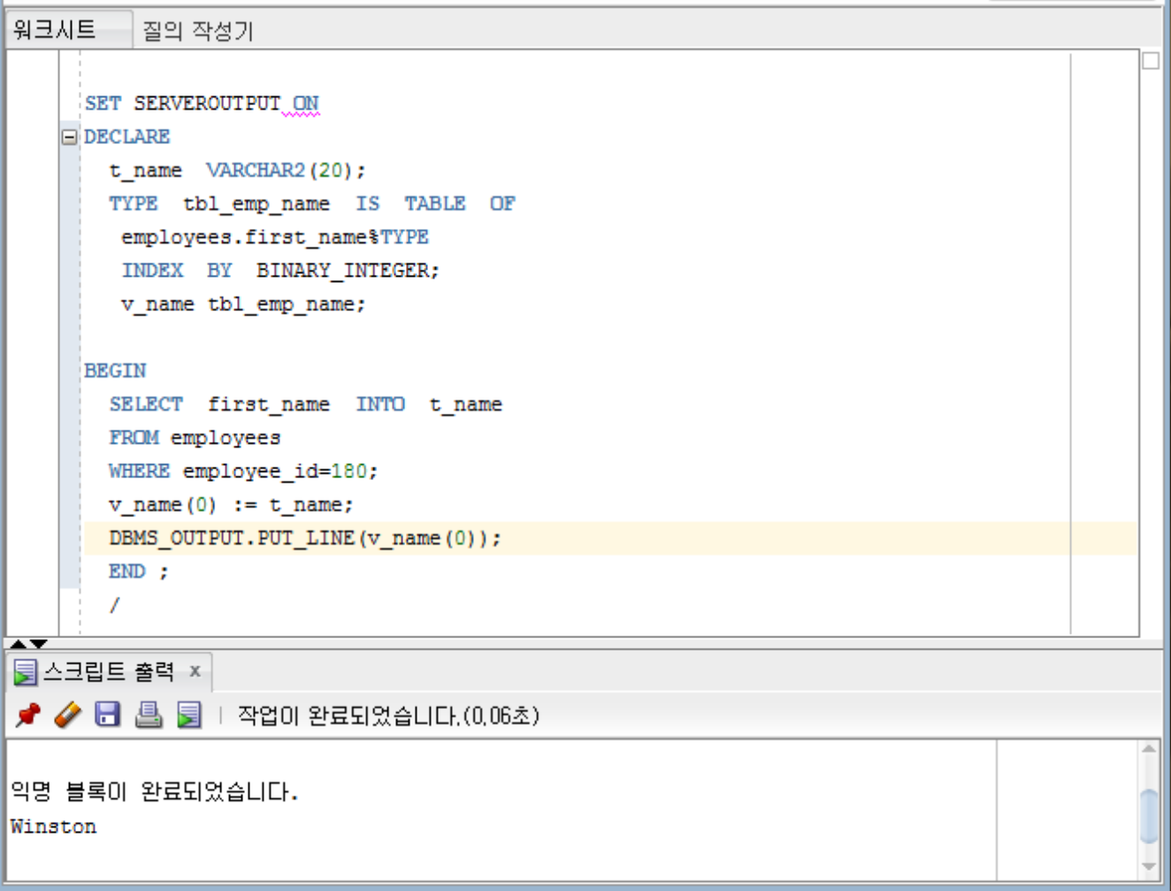
14장. Oracle PL/SQL 입문하기
- Table Type 변수 사용 예 1:
Table Type 변수를 사용하여 사원번호가 180 인 사원의 first_name을 조회해서 해당 변수에 저장 한 후 출력해보세요. 단 Table Type 변수 이름은 tbl_emp_name 으로 하세요.

Slide 51
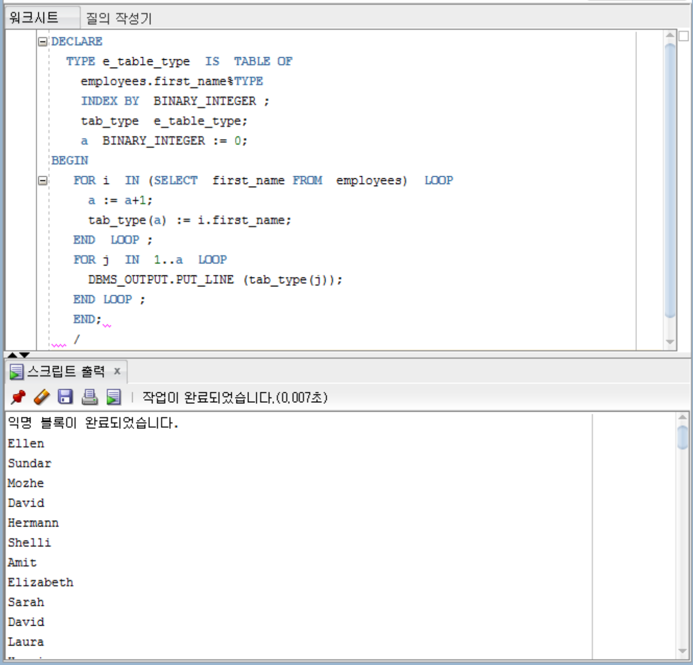
14장. Oracle PL/SQL 입문하기
- Table Type 변수 사용 예 2:
For 반복 문을 사용하여 변수에 여러 건의 데이터를 입력하는 방법입니다

Slide 52
14장. Oracle PL/SQL 입문하기
3. 비 PL/SQL 변수
- 바인드 변수
바인드 변수는 호스트 환경에서 생성되어 데이터를 저장하므로 호스트
변수라고도 합니다.
VARIABLE 키워드를 사용하여 생성되며 SQL 문과 PL/SQL 블록에서
사용됩니다.
- PL/SQL 블록이 실행된 후에도 액세스할 수 있습니다.
- 앞에 콜론을 사용하여 참조하며 PRINT 명령을 사용하여 값을 출력할 수
있습니다. 단 치환변수와는 구분을 해야 합니다. 치환 변수는 사용자에게 어떤
값을 입력 받아서 치환하며 접두 문자로 & (앰퍼샌트)를 사용합니다.

Slide 53
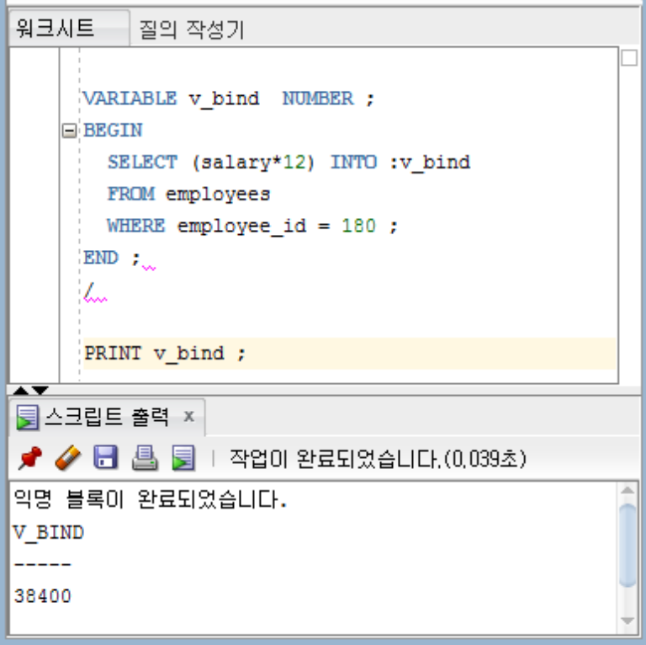
14장. Oracle PL/SQL 입문하기
아주 편리한 바인드 변수이지만
바인드 변수 사용시에 히스토그램을 사용할 수 없다는 단점과 다양한 문제점들이 있어서 사용할 때는 아주 주의해야 합니다. 이런 부분은 조금 더 고수가 되어서 튜닝 부분에서 다 배우실 거예요~~

Slide 54
14장. Oracle PL/SQL 입문하기
12. PL/SQL 제어문 사용법 익히기
- 조건문과 반복 문으로 나눌 수 있음.
- 조건 문 : IF 문 , CASE 문
- 반복 문 : Basic Loop 문 , While 문 – 반복 횟수를 알 수 없을 경우
FOR 문 – 반복 횟수를 지정할 경우
1. 조건 문 (IF 문) :
유형 1. IF~END IF 문장
IF (조 건) THEN
실행 문장;
END IF ;

Slide 55
14장. Oracle PL/SQL 입문하기
유형 1번의 예:
EMPLOYEES 테이블에서 employee_id 가 203 번인 사원의 employee_id , first_name ,
department_id , dname 을 출력하세요. 단 DNAME 의 값은 아래와 같습니다.
department_id 가 10 이면 ’Administration’ ,
department_id 가 20 이면 ‘Marketing’ ,
department_id 가 30 이면 ‘Purchasing’ ,
department_id 가 40 이면 'Human Resources’ 로 출력하세요

Slide 56
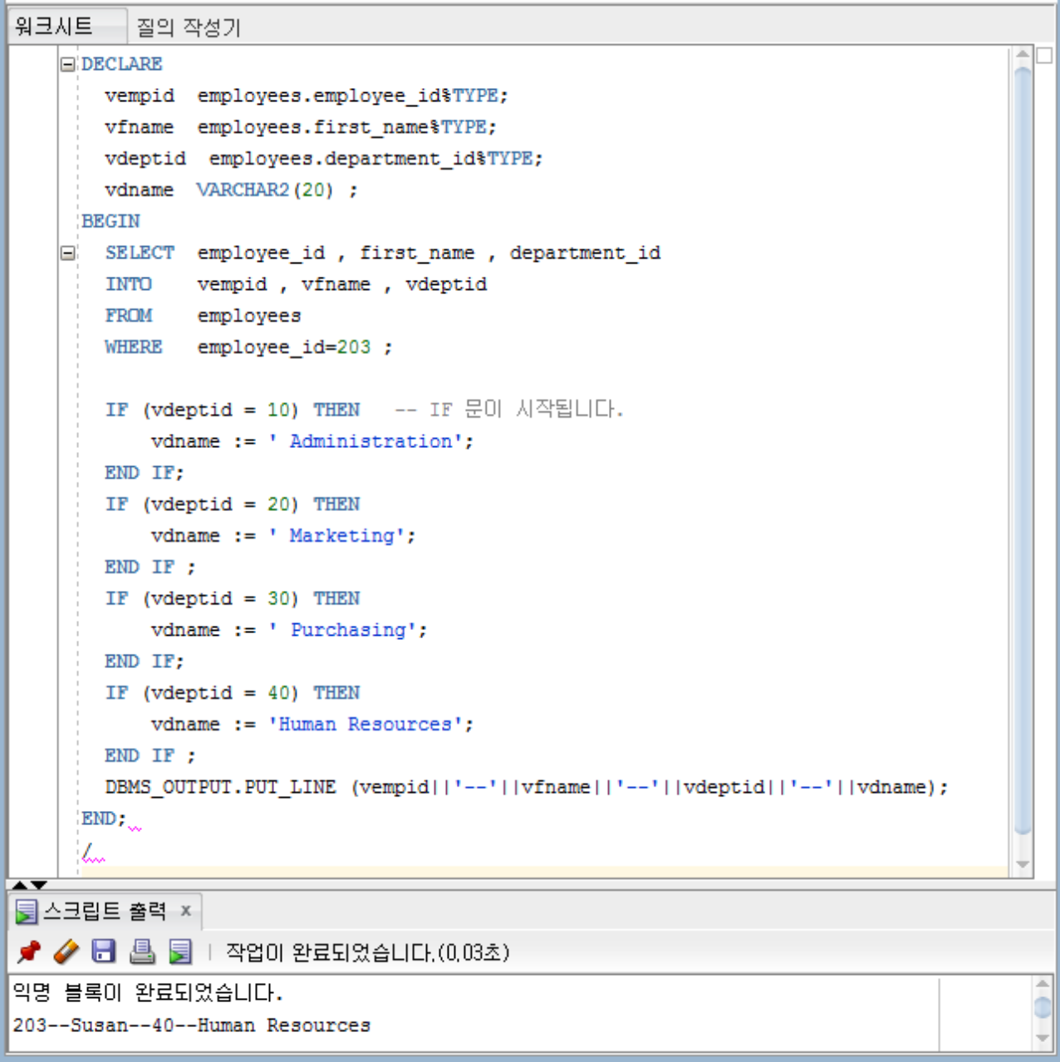
14장. Oracle PL/SQL 입문하기

Slide 57
14장. Oracle PL/SQL 입문하기
유형 2. IF ~ THEN ~ELSIF ~END IF 문장 ( 조건이 여러 개 일 경우 사용)
IF ( 조 건 ) THEN
실행 문장 ;
ELSIF ( 조 건 ) THEN
실행 문장 ;
ELSIF ( 조 건 ) THEN
실행 문장 ;
END IF ;
예: EMPLOYEES 테이블에서 employee_id 가 203 번인 사원의 employee_id , first_name ,
department_id , dname 을 출력하세요. 단 DNAME 의 값은 아래와 같습니다.
department_id 가 10 이면 ’Administration’ ,
department_id 가 20 이면 ‘Marketing’ ,
department_id 가 30 이면 ‘Purchasing’ ,
department_id 가 40 이면 'Human Resources’ 로 출력하세요

Slide 58
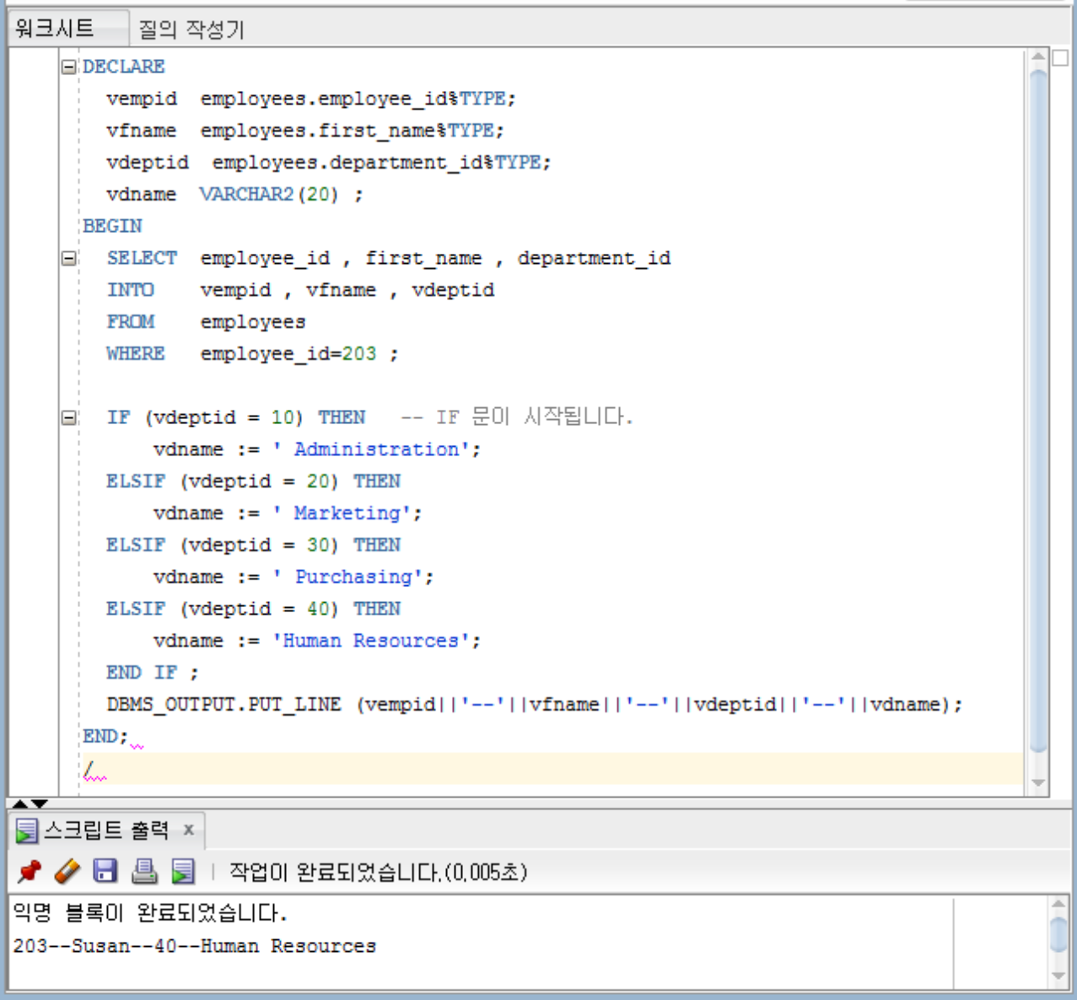
14장. Oracle PL/SQL 입문하기

Slide 59
14장. Oracle PL/SQL 입문하기
유형 3. IF~THEN~ELSE~END IF ( 조건이 2개 일 경우 사용)
IF ( 조 건 ) THEN
실행 문장 ;
ELSE
실행 문장 ;
END IF ;
예 : 사용자에게 employee_id 를 입력 받은 후 EMPLOYEES 테이블에서 employee_id 가 입력
받은 번호인 사원의 employee_id , first_name , salary , salary*commission_pct 값을 출력
하되 해당 사원의 commission_pct 값이 이 0보다 크면 salary*commission_pct 의 금액을
출력하고, 0 보다 작으면 ‘ xx사원의 보너스는 없습니다’ 라는 문장을 출력하세요.
.

Slide 60
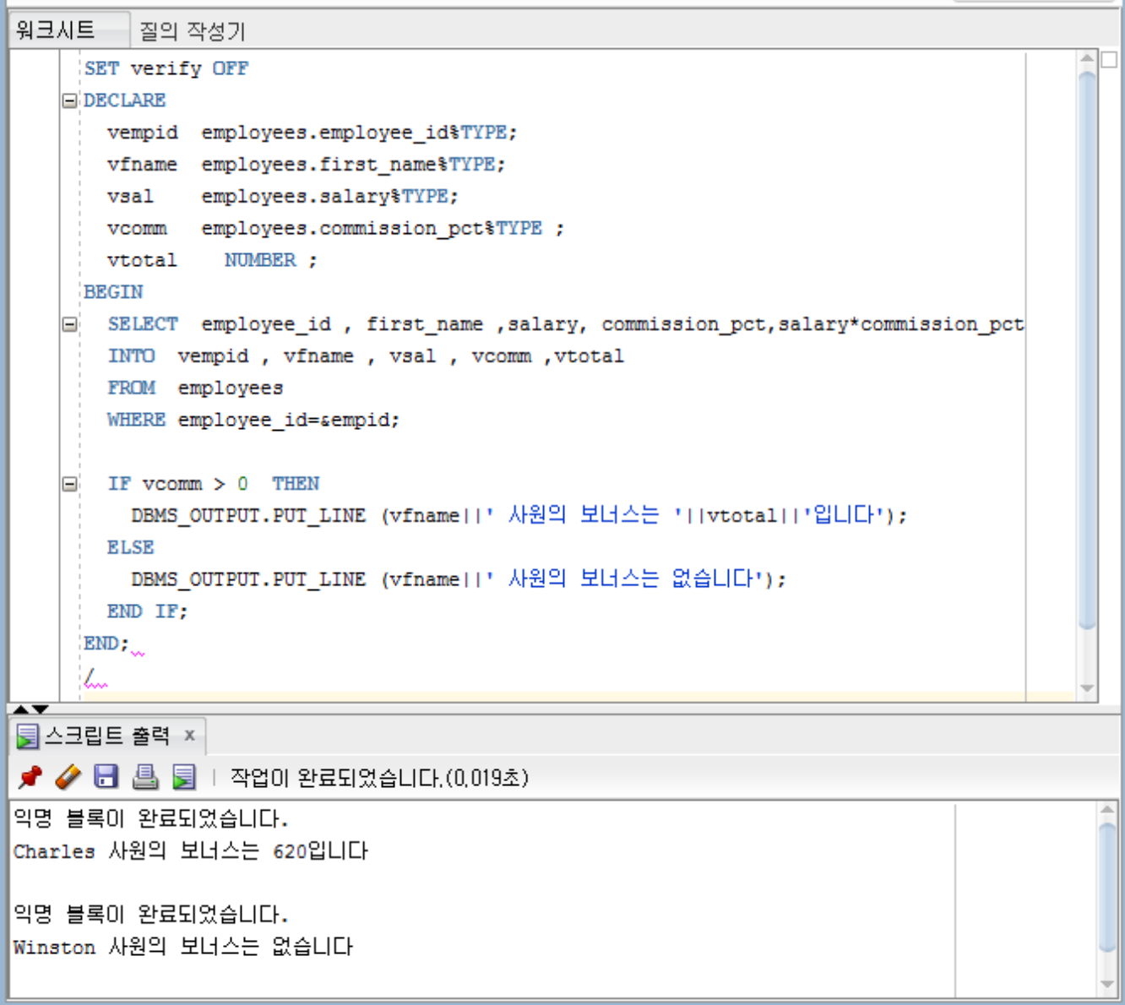
14장. Oracle PL/SQL 입문하기

Slide 61
14장. Oracle PL/SQL 입문하기
2. CASE 조건문
CASE [ 조건 ]
WHEN 조건 1 THEN 결과 1
WHEN 조건 2 THEN 결과 2
…
WHEN 조건 n THEN 결과 n
[ ELSE 기본값 ]
END ;

Slide 62
14장. Oracle PL/SQL 입문하기
- CASE 문 사용 예 1:
예: EMPLOYEES 테이블에서 employee_id 가 203 번인 사원의 employee_id , first_name ,
department_id , dname 을 출력하세요. 단 DNAME 의 값은 아래와 같습니다.
department_id 가 10 이면 ’Administration’ ,
department_id 가 20 이면 ‘Marketing’ ,
department_id 가 30 이면 ‘Purchasing’ ,
department_id 가 40 이면 'Human Resources’ 로 출력하세요

Slide 63
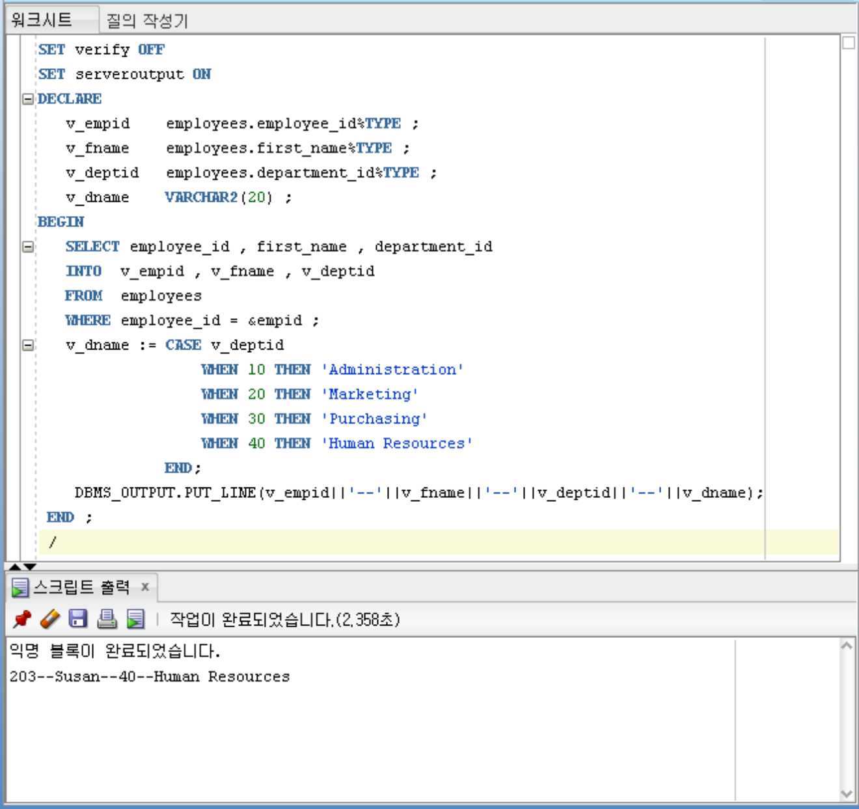
14장. Oracle PL/SQL 입문하기

Slide 64
14장. Oracle PL/SQL 입문하기
3. 반복문
반복문은 반복 횟수를 알 수 없는 경우에 사용하는 BASIC LOOP 문과 WHILE 문이 있고 반복횟수를 지정하는 FOR 문이 있습니다
1) BASIC LOOP 반복문
LOOP
PL/SQL 문장 ;
PL/SQL 문장 ;
EXIT [ 조건 ] ;
END LOOP ;
문장을 먼저 수행 후 조건을 확인함

Slide 65
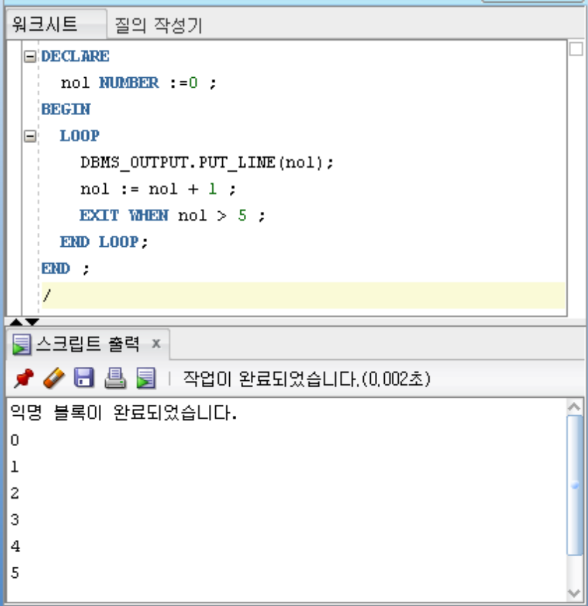
14장. Oracle PL/SQL 입문하기
BASIC LOOP 문 사용 예 1 :
Loop 문을 사용하여 화면에 0 부터 5 까지의 숫자를 아래와 같이 출력하세요.

Slide 66
14장. Oracle PL/SQL 입문하기
2) WHILE 반복문
While 조건 LOOP
PL/SQL 문장
PL/SQL 문장
END LOOP ;
조건을 먼저 확인 후 문장을 수행함
BASIC LOOP 문은 나중에 조건을 검색하지만 WHILE 문은 시작부터 조건을 먼저 검사한 후 PL/SQL 문장을 수행하게 됩니다. 즉 BASIC LOOP 문은 조건이 틀려도 PL/SQL 문장이 1회는 실행이 되지만 WHILE 문은 아예 실행이 되지 않습니다.

Slide 67
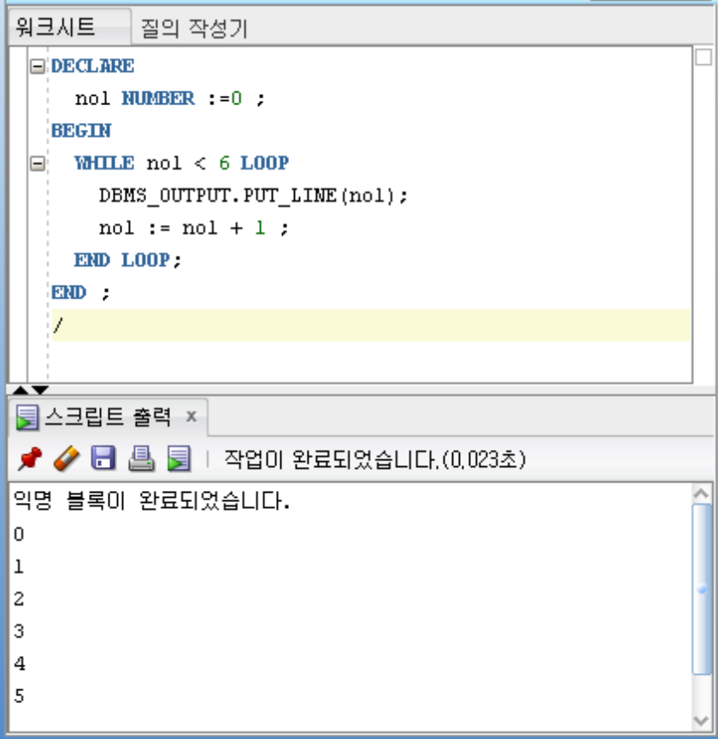
14장. Oracle PL/SQL 입문하기
WHILE 반복문 사용 예 1:
WHILE 반복문을 사용하여 아래의 출력 예시와 같이 출력하세요.

Slide 68
14장. Oracle PL/SQL 입문하기
3) FOR 반복문 – 반복 횟수를 지정 가능함
FOR counter IN [REVERSE] start . . end LOOP
Statement1 ;
Statement2 ;
…
END LOOP ;
위 문법에서 counter 는 반복을 카운트 할 변수입니다. 원래 PL/SQL 에서는 사용할 변수를 사용하기 전에 미리 DECLARE 부분에서 선언해야 하지만 FOR 반복문 내에서 사용할 변수는 미리 선언을 하지 않아도 사용 가능합니다.
그리고 IN 다음에 start 부분에 시작번호를 쓰고 .. (점 두 개) 뒤에 end 부분에 끝 숫자를 적으시면 됩니다.
만약 역순으로 반복하려면 IN 다음에 REVERSE 를 쓰고 반복할 횟수를 쓰면 되는데 주의 사항은 REVERSE 를 쓰고 시작번호와 끝 번호는 작은 숫자부터 써야 한다는 것입니다.

Slide 69
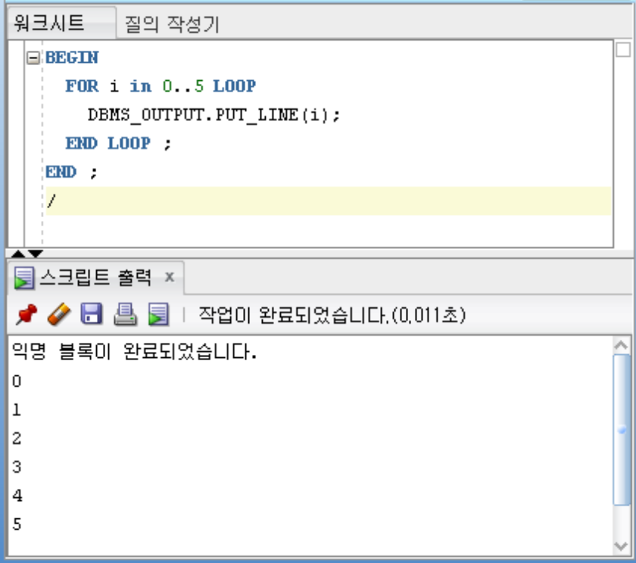
14장. Oracle PL/SQL 입문하기
- FOR 반복문 예 1:
0 – 5 까지 숫자를 화면에 출력하세요.

Slide 70
14장. Oracle PL/SQL 입문하기
13. PL/SQL Cursor(커서) 배우기
1. SQL 커서란?
오라클 서버에서는 SQL 문을 실행할 때마다 처리(Parse, Execution)를 위한 메모리공간 (이 공간을 이후부터 SQL 커서라고 부르겠습니다)을 사용합니다. 즉 사용자가 요청하는 데이터를 데이터베이스 버퍼 캐쉬에서 커서로 복사 해 온 후 커서에서 원하는 데이터를 추출하여(Fetch) 후속 작업을 하게 된다는 뜻입니다. 이 메모리 공간을 Private SQL Area 라고도 부르며, 오라클의 서버 프로세스 구성이 Dedicated Server 환경이냐 또는 MTS(Multi-Threaded Server)환경이냐에 따라 서버 내에 위치되는 곳이 다릅니다.
SQL 커서는 크게 묵시적 커서(Implicit Cursor)와 명시적 커서(Explicit Cursor)로 나눌 수 있습니다

Slide 71
14장. Oracle PL/SQL 입문하기
2. 묵시적 커서(Implicit Cursor)
묵시적 커서는 오라클에서 자동적으로 선언해주는 SQL 커서로서, 사용자는
생성 유무를 알 수 없습니다.
- 묵시적 커서에 저장되는 데이터는 1 행만 가능합니다
묵시적 커서 속성(Cursor Attribute)
SQL%ROWCOUNT
- SQL%FOUND
SQL%NOTFOUND
SQL%ISOPEN

Slide 72
14장. Oracle PL/SQL 입문하기
3. 명시적 커서(Explicit Cursor)
명시적 커서는 사용자가 선언하여 생성 후 사용하는 SQL 커서로, 주로 여러 개의 행을 처리하고자 할 경우 사용합니다.
명시적 커서 속성(Cursor Attribute)
커서이름%ROWCOUNT
커서이름%FOUND
커서이름%NOTFOUND
커서이름%ISOPEN

Slide 73
14장. Oracle PL/SQL 입문하기
4. 명시적 커서(Explicit Cursor) 처리 단계
1
명시적 커서 선언
CURSOR c_name
2
명시적 커서 오픈
OPEN c_name
3
커서에서 데이터 추출
Fetch c_name
4
커서 사용 종료
CLOSE c_name

Slide 74
14장. Oracle PL/SQL 입문하기
1) 명시적 커서 선언(Declaration)
CURSOR 커서명
IS
커서에 담고 싶은 내용을 가져오는 서브쿼리
2) 명시적 커서 열기(Open)
커서 선언 시 기술했던 서브쿼리를 수행해서 데이터를 커서로 가져 오는 과정
OPEN 커서 이름 ;

Slide 75
14장. Oracle PL/SQL 입문하기
3) 명시적 커서로부터 데이터 읽어서 변수로 할당하기(Fetch)
FETCH 커서_이름 INTO 변수들 ;
4) 명시적 커서 닫기(Close)
CLOSE 커서_이름;

Slide 76
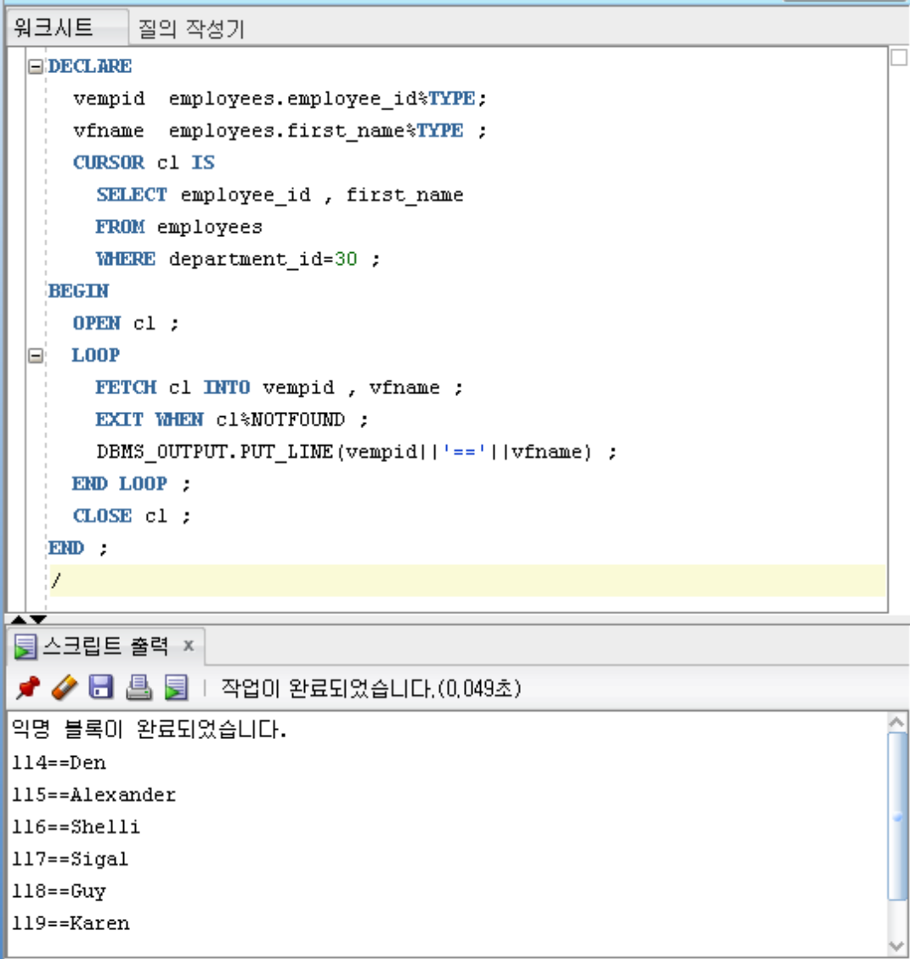
14장. Oracle PL/SQL 입문하기

Slide 77
14장. Oracle PL/SQL 입문하기
5. Cursor FOR Loop 문 활용하기
FOR record_name IN cursor_name LOOP
-- 명시적 커서의 OPEN, FETCH 가 자동적으로 수행됨.
statement1 ;
statement2 ;
....
END LOOP ; -- 루프문을 빠져 나갈 때 자동적으로 커서가 CLOSE 됨.

Slide 78
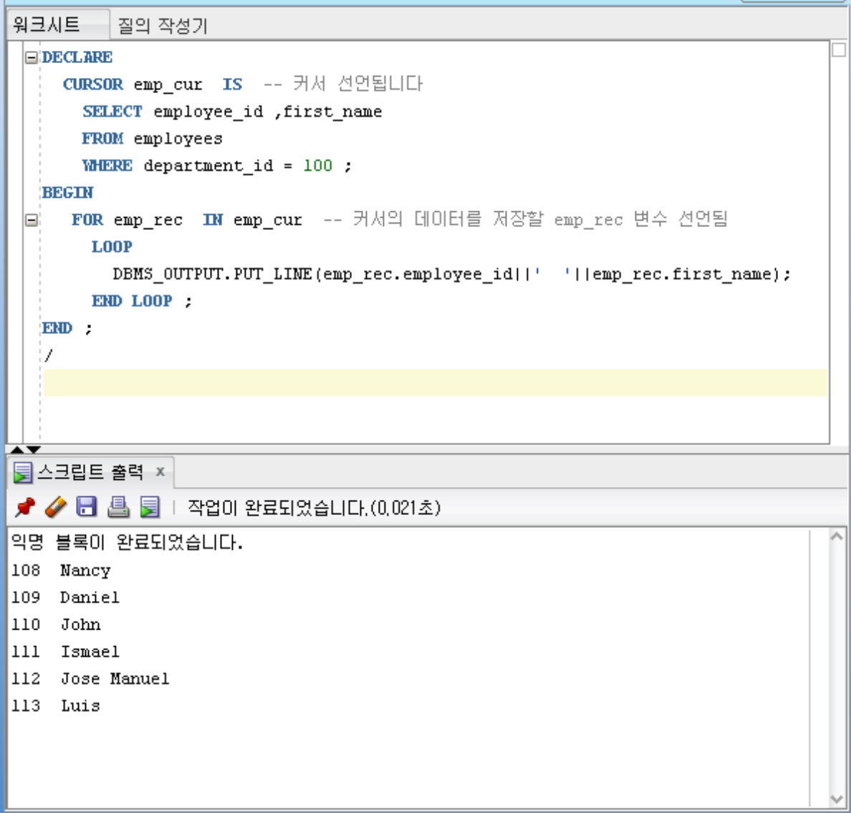
14장. Oracle PL/SQL 입문하기
- CURSOR FOR LOOP 예 1 :

Slide 79
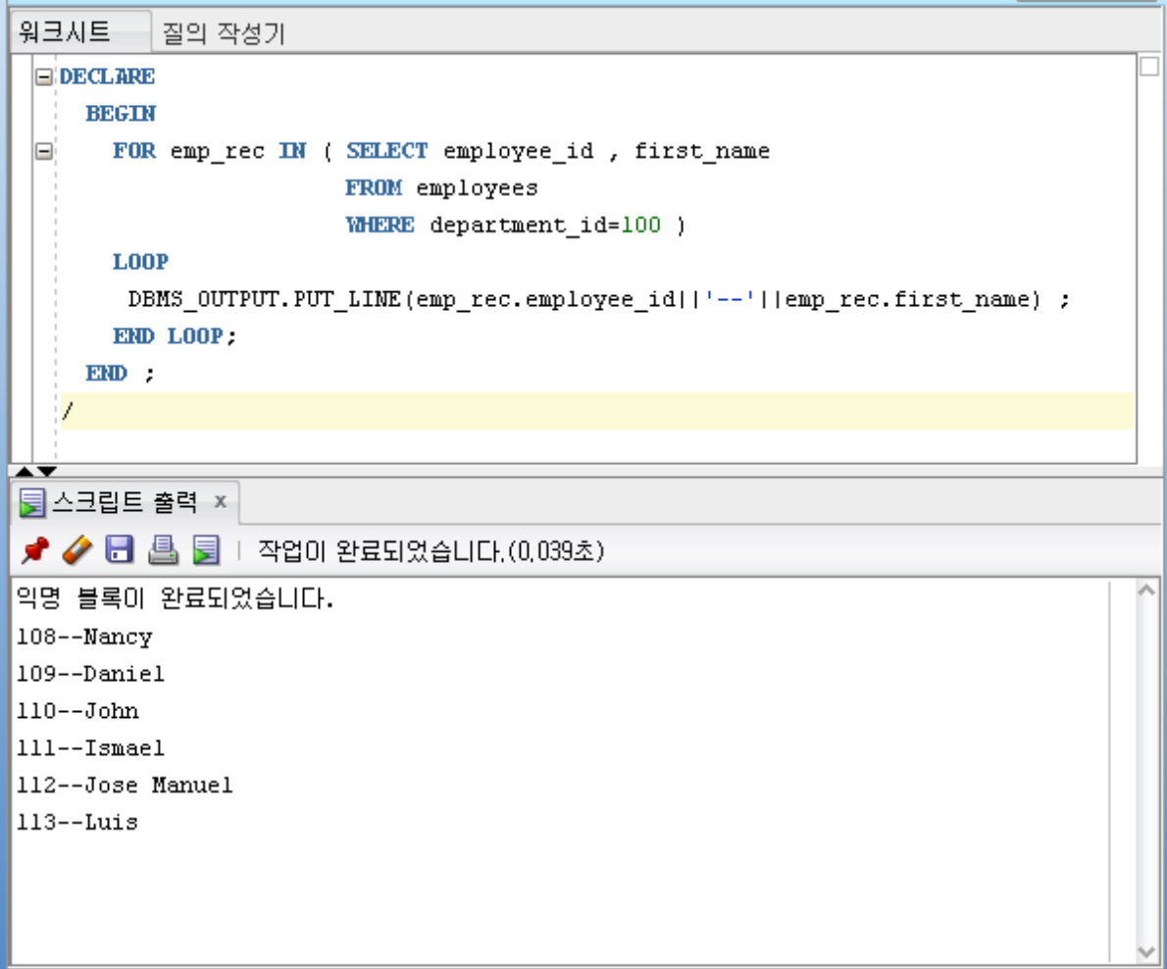
14장. Oracle PL/SQL 입문하기
- CURSOR FOR LOOP 예 3 :
.
이번 예는 Sub query 를 사용하여 작업을 하는 예 입니다.
이 방법은 DECLARE 부분에 커서를 선언 할 필요가 없습니다.
대신 커서에 들어가는 서브쿼리 부분을 IN 뒷부분에 바로 사용하는 방법입니다

Slide 80
14장. Oracle PL/SQL 입문하기
6. 파라미터 Explicit Cursor
HR> DECLARE
2 CURSOR emp_cur (p_dno employees.department_id%TYPE))
3 IS
4 SELECT employee_id, first_name, salary
5 FROM employees
6 WHERE department_id = p_dno;
7 ....
8 BEGIN
9 ....
10 OPEN emp_cur(20) ;
11 ....
12 CLOSE emp_cur ;
13 OPEN emp_cur(30) ;
14 ....
15 CLOSE emp_cur ;
16 ....
17 END;

Slide 81
14장. Oracle PL/SQL 입문하기
7. Explicit Cursor 와 FOR UPDATE 문장
SELECT ...
FROM ...
FOR UPDATE [OF column_reference][NOWAIT | WAIT n];
- FOR UPDATE 구문 사용 예:
DECLARE
CURSOR emp_cur IS
SELECT EMPNO, ENAME, SAL
FROM EMP
WHERE DEPTNO = 20
FOR UPDATE -- 커서 선언시에 FOR UPDATE 로 행을 잠금
NO WAIT ;
....
다음 장에 계속….

Slide 82
14장. Oracle PL/SQL 입문하기
BEGIN
....
OPEN emp_cur ;
....
UPDATE emp
SET sal = sal * 2
WHERE CURRENT OF emp_cur -- 커서 선언 시에 잠긴 행 갱신함.
....
CLOSE emp_cur ;
....
END;

Slide 83
14장. Oracle PL/SQL 입문하기
14. ORACLE EXCEPTION(예외처리)
1. PL/SQL 예외란?
- PL/SQL 블록이 PARSE 되는 동안에 오타 등으로 인하여 발생되는 에러를 컴파일 에러(Compilation Error)라고 부르며, PL/SQL 블록이 실행되는 동안에 발생되는 에러를 런타임 에러 (Run-Time Error)라고 부르는데, 이 런타임 에러를 오라클에서는 예외(Exception)라고 칭함.
- 오라클의 예외 종류는 두 가지 이며 오라클에서 제공하는 오라클 예외(ORACLE Exception)와 다른 하나는 사용자에 의해 정의되는 사용자 정의 예외(User-defined Exception)가 있음.
- 오라클 예외 : Predefined ORACLE Exception
Non-predefined ORACLE Exception’

Slide 84
14장. Oracle PL/SQL 입문하기
- Predefined ORACLE Exception (미리 정의되어 있는 오라클 예외들)
- 예외명: ACCESS_INTO_NULL
예외번호: ORA-06530
설명: 정의되지 않은 오브젝트 속성에 값을 할당하고자 했을 때 발생되는 예외.
- 예외명: CASE_NOT_FOUND
예외번호: ORA-06592
설명: CASE 문의 WHEN 절에 해당되는 조건이 없고 ELSE 절도 없을 경우에 발생되는 예외.
- 예외명: COLLECTION_IS_NULL
예외번호: ORA-06531
설명: 선언되지 않은 컬렉션 (nested table, varray)에 EXISTS 이외의 메소드를
사용했을 때 발생되는 예외.

Slide 85
14장. Oracle PL/SQL 입문하기
- 예외명: CURSOR_ALREADY_OPEN
예외번호: ORA-06511
설명: 이미 열려진 커서를 열려고 시도 했을 때 발생되는 예외.
- 예외명: DUP_VAL_ON_INDEX
예외번호: ORA-00001
설명: 유일인덱스에 중복값을 입력했을 경우 발생되는 예외.
- 예외명: INVALID_CURSOR
예외번호: ORA-01001
설명: 잘못된 커서 조작이 실행될 때 발생되는 예외.
- 예외명: INVALID_NUMBER
예외번호: ORA-01722
설명: 문자를 숫자로의 변환 시 실패가 될 때 발생되는 예외.

Slide 86
14장. Oracle PL/SQL 입문하기
예외명: LOGIN_DENIED
예외번호: ORA-01017
설명: 잘못된 사용자명 이나 암호로 로그인을 시도했을 때 발생되는 예외.
예외명: NO_DATA_FOUND
예외번호: ORA-01403
설명: PL/SQL SELECT 문이 한 건도 리턴 하지 못했을 경우 발생하는 예외
예외명: NOT_LOGGED_ON
예외번호: ORA-01012
설명: 접속되지 않은 상태에서 데이터베이스에 대한 요청이 PL/SQL 프로그램으로 실행된 경우 발생되는 예외.
예외명: PROGRAM_ERROR
예외번호: ORA-06501
설명: PL/SQL 이 내부적인 문제를 가지고 있는 경우 발생되는 예외

Slide 87
14장. Oracle PL/SQL 입문하기
예외명: ROWTYPE_MISMATCH
예외번호: ORA-06504
설명: 할당문에서 호스트 커서 변수와 PL/SQL 커서 변수의 데이터 형이 불일치 할 때 발생되는예외
예외명: STORAGE_ERROR
예외번호: ORA-06500
설명: PL/SQL 이 실행될 때 메모리가 부족하거나 메모리상에 문제가 일어났을 때 발생하는 예외
예외명: SUBSCRIPT_BEYOND_COUNT
예외번호: ORA-06533
설명: 컬렉션의 요소 개수보다 더 큰 첨자 값으로 참조한 경우 발생되는 예외.
예외명: SUBSCRIPT_OUTSIDE_LIMIT
예외번호: ORA-06532
설명: 컬렉션의 첨자의 한계를 벗어난 참조가 일어났을 때 발생되는 예외

Slide 88
14장. Oracle PL/SQL 입문하기
예외명: SYS_INVALID_ROWID
예외번호: ORA-01410
설명: 문자열을 ROWID 로 변환할 때 무효한 문자열의 표현일 경우 발생되는 예외
예외명: TIMEOUT_ON_RESOURCE
예외번호: ORA-00051
설명: 자원에 대한 대기시간이 초과했을 때 발생하는 예외
예외명: TOO_MANY_ROWS
예외번호: ORA-01422
설명: PL/SQL SELECT 문이 두 건 이상의 행을 리턴 했을 때 발생되는 예외
예외명: VALUE_ERROR
예외번호: ORA-06502
설명: 산술, 변환, 절삭 또는 크기 제약에 에러가 생겼을 때 발생되는 예외
예외명: ZERO_DIVIDE
예외번호: ORA-01476
설명: 0으로 나누려 했을 때 발생하는 예외.

Slide 89
14장. Oracle PL/SQL 입문하기
2. PL/SQL 블록내의 예외 처리부
EXCEPTION
WHEN exception1 [OR exception2 …] THEN
statement1 ;
statement2 ;
…
[ WHEN exception3 [OR exception4 …] THEN
statement3 ;
statement4 ;
… ]
[WHEN OTHERS THEN
statementN ;
statementN+1 ;
… ]

Slide 90
14장. Oracle PL/SQL 입문하기
예외처리 사용 예 1: 오라클에서 사전 정의된 예외 처리하기
사원명이 ‘A’ 로 시작하는 사원을 조회하는 하되 여러 건의 데이터가 나올 경우 에러를 발생시키는 예외 처리부분을 포함하세요
HR> SELECT first_name
2 FROM employees
3 WHERE first_name LIKE 'B%';
FIRST_NAME
--------------------
Bruce
Britney ---> B 로 시작하는 사원이 2명 검색됩니다.
.
이 2건의 데이터를 커서에 넣으려면 명시적 커서를 선언하고 사용해야 하는데 묵시적 커서를 쓰게 하여
에러를 발생시켜 예외처리 실습을 하겠습니다.

Slide 91
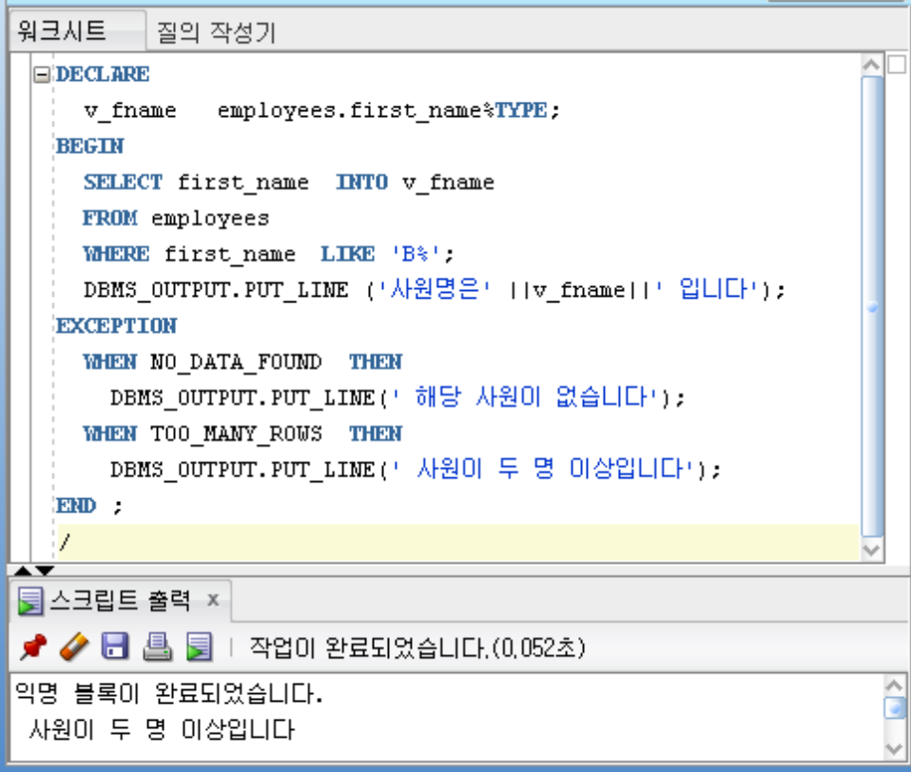
14장. Oracle PL/SQL 입문하기

Slide 92
14장. Oracle PL/SQL 입문하기
SCOTT>CREATE TABLE t_pragma
2 (no NUMBER PRIMARY KEY ,
3 name VARCHAR2(10));
Table created.
SCOTT>INSERT INTO t_pragma
2 VALUES(1,'AAA') ;
1 row created.
SCOTT>INSERT INTO t_pragma
2 VALUES(1,'BBB');
INSERT INTO t_pragma
*
ERROR at line 1:
ORA-00001: unique constraint (SCOTT.SYS_C0013626) violated
PRAGMA 기능 이해하기
다음 장에 계속…..

Slide 93
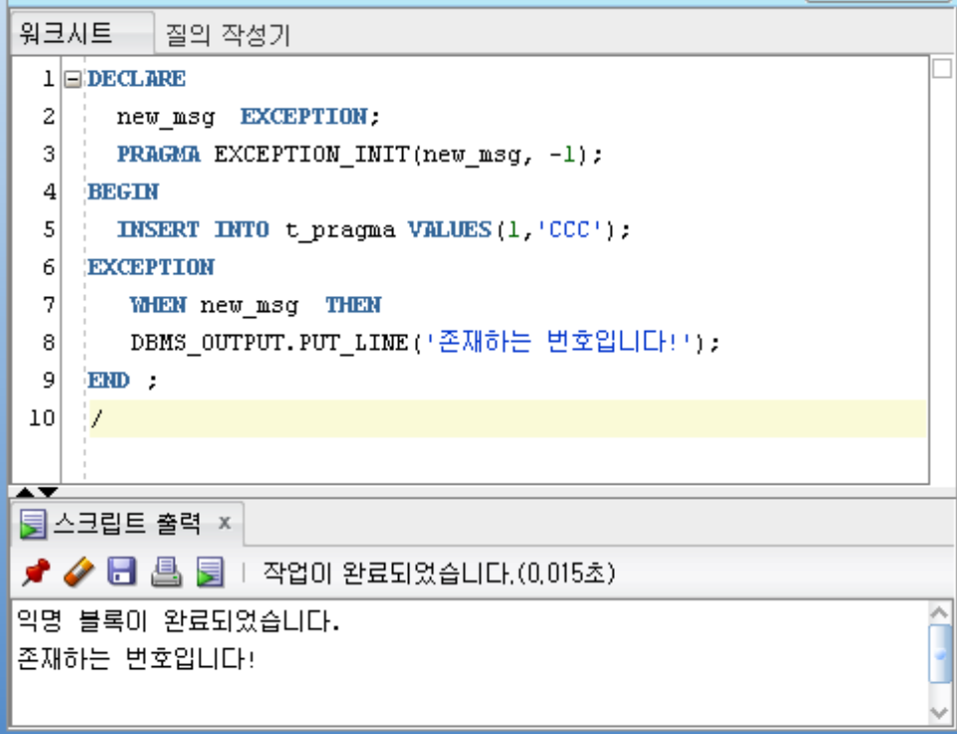
14장. Oracle PL/SQL 입문하기

Slide 94
14장. Oracle PL/SQL 입문하기
- 예외 처리 사용 예 3: RAISE 를 사용하여 예외 처리하기
employee_id 를 입력 받은 후 employees 테이블에서 해당 사원을 지우는 작업을 수행합니다. 단 없는 사원번호를 입력할 경우 ‘사원이 없습니다’ 라는 예외 메시지를 출력하게 만듭니다.
HR>CREATE TABLE employees11
2 AS
3 SELECT employee_id , first_name
4 FROM employees ;

Slide 95
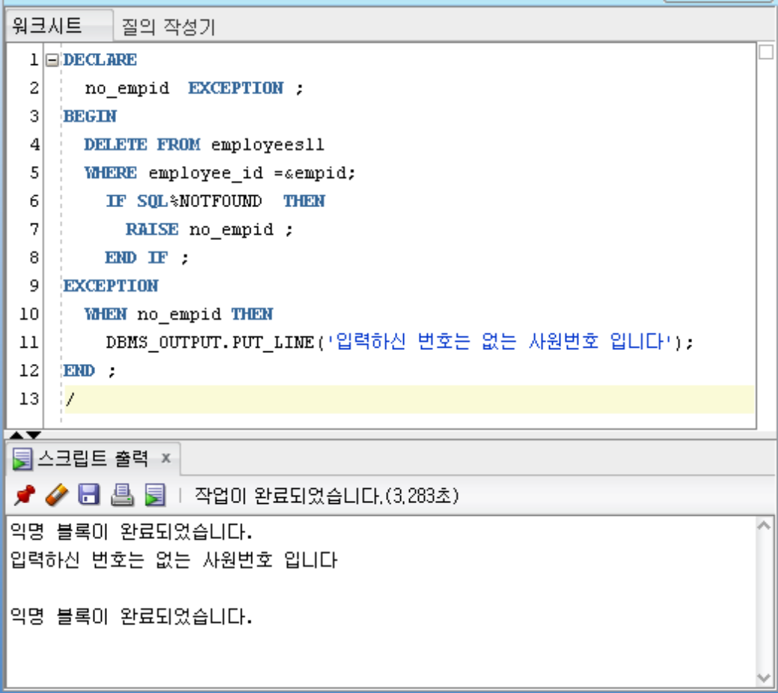
14장. Oracle PL/SQL 입문하기

Slide 96
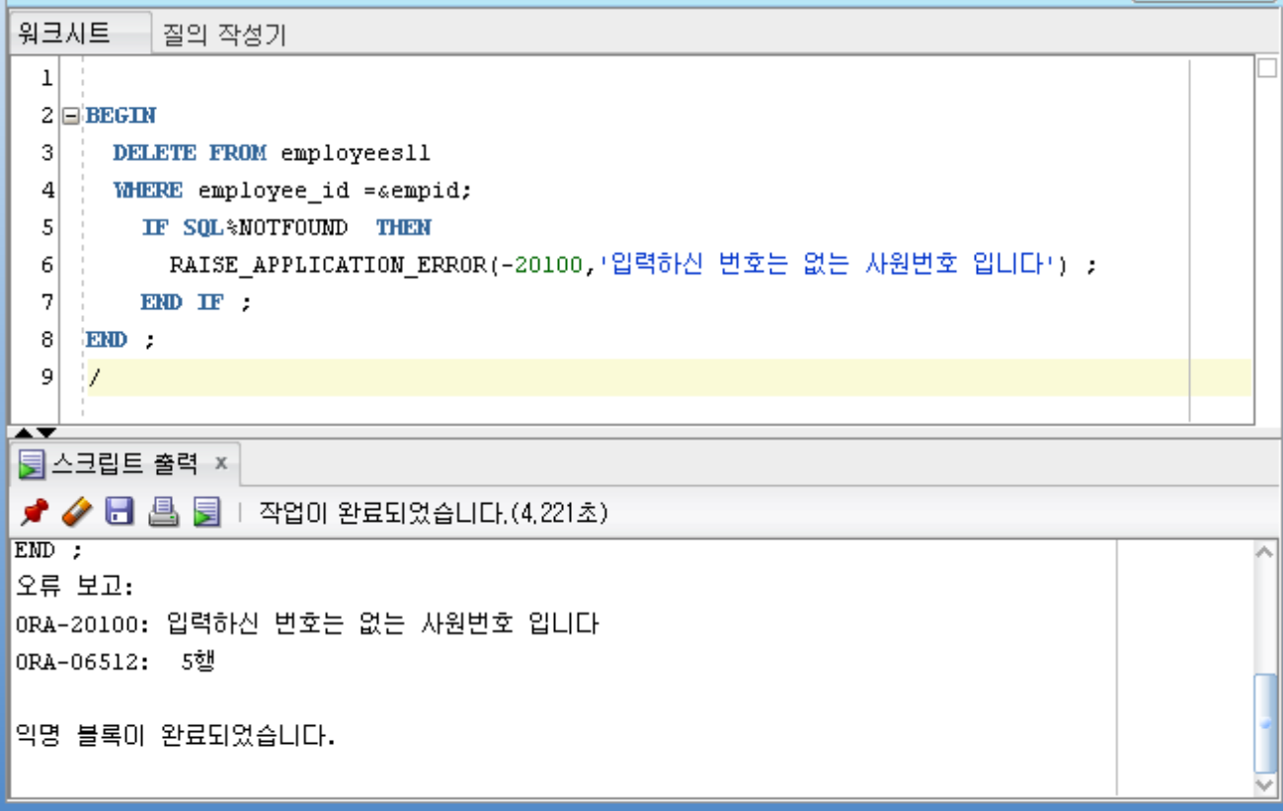
14장. Oracle PL/SQL 입문하기
- 예외 처리 사용 예 4 : RAISE_APPLICATION_ERROR 프로시저 사용하기
RAISE_APPLICATION_ERROR 프로시저를 사용하여 사용자가 에러를 정의하고
즉시 예외를 처리하는 방식입니다.
이때 사용 가능한 에러 번호는 20000 번부터 20999 번 까지 입니다.

Slide 97
14장. Oracle PL/SQL 입문하기
15. ORACLE SUBPROGRAM들 배우기
익 명 블 록 | 서브 프로그램
이름이 지정되지 않은 PL/SQL 블록 | 이름이 지정된 PL/SQL 블록
매번 사용시마다 컴파일됩니다 | 최초 실행될 때 한번만 컴파일 됩니다
데이터베이스에 저장되지 않습니다 | 데이터베이스에 저장됩니다
다른 응용프로그램에서 호출 불가합니다 | 다른 응용프로그램에서 호출 할 수 있습니다
값을 반환하지 않습니다. | 함수일 경우 값을 반환 합니다
파라미터를 사용할 수 없습니다 | 파라미터를 사용할 수 있습니다

Slide 98
14장. Oracle PL/SQL 입문하기
1. PROCEDURE (프로시저)
- 프로시저는 지정된 특정 처리를 실행하는 서브 프로그램의 한 유형.
단독(standalone)으로 실행되거나 다른 프로시저나 다른 툴(Oracle Developer…)
또는 다른 환경(Pro*C…)등에서 호출되어 실행됨
- 생성 문법
CREATE [OR REPLACE] PROCEDURE procedure_name
[( parameter1 [mode1] datatype1,
parameter2 [mode2] datatype2,
… )]
IS | AS
PL/SQL Block ;

Slide 99
14장. Oracle PL/SQL 입문하기
- Parameter Mode 비교
IN 모드 | OUT 모드 | IN OUT 모드
기본모드입니다 | 명시적으로 지정해야 합니다 | 명시적으로 지정해야 합니다
값이 서브 프로그램에 전달됨 | 값이 호출환경에 반환됨 | 값이 서브 프로그램에도 전달되고 호출환경에도 반환됨
형식 파라미터가 상수로 동작 | 초기화 되지 않은 변수 | 초기화 된 변수
실제 파라미터가 리터럴, 표현식, 상수 또는 초기화된 변수가 될 수 있습니다. | 변수만 사용 가능 | 변수만 사용 가능
기본값을 할당 할 수 있음 | 기본값 할당 불가 | 기본값 할당 불가

Slide 100
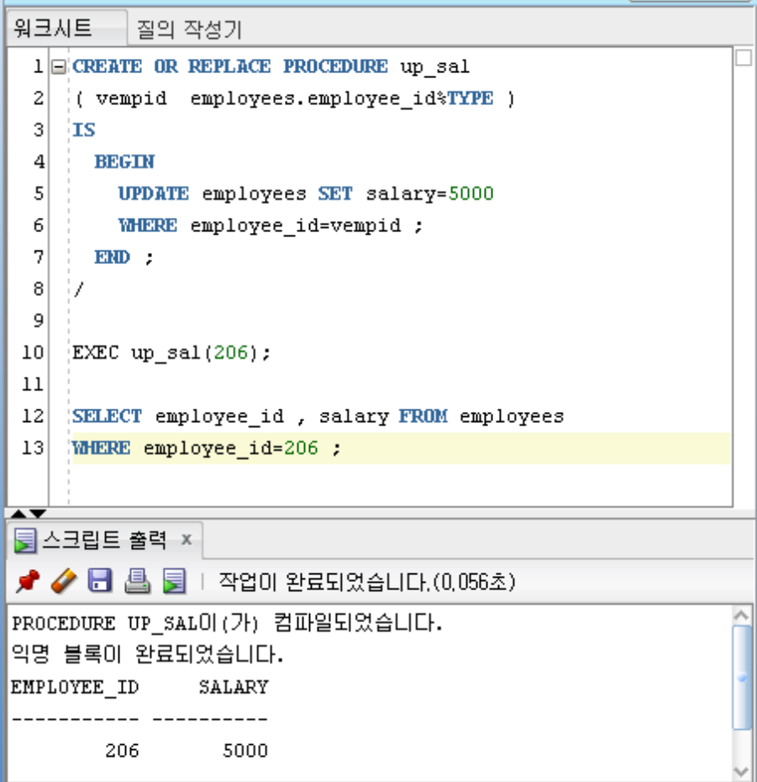
14장. Oracle PL/SQL 입문하기
실습 1. 부서번호가 20번 인 사람들의 job 을 ‘CLERK’ 으로 변경하는 프로시저

Slide 101
14장. Oracle PL/SQL 입문하기
실습 5. 생성된 프로시저의 내용을 확인합니다.
HR>SELECT text
2 FROM user_source
3 WHERE name ='UP_SAL' ;
TEXT
PROCEDURE up_sal
( vempid employees.employee_id%TYPE )
IS
BEGIN
UPDATE employees SET salary=5000
WHERE employee_id=vempid ;
END ;
7개의 행이 선택됨

Slide 102
14장. Oracle PL/SQL 입문하기
2. FUNCTION (내장 함수)
내장 함수와 프로시저는 문법이나 특징이 거의 비슷하지만 차이점은 프로시저는 정해진 작업을 수행한 후 결과를 반환 할 수도 있고(OUT, IN OUT 모드 사용시) 반환 하지 않고 그냥 종료할 수도 있지만 함수는 정해진 작업을 수행 한 후 결과를 돌려준다(RETURN)는 부분임
CREATE [OR REPLACE] FUNCTION function_name
[( parameter1 [mode1] datatype1,
parameter2 [mode2] datatype2,
… )]
RETURN datatype
IS | AS
PL/SQL Block ;

Slide 103
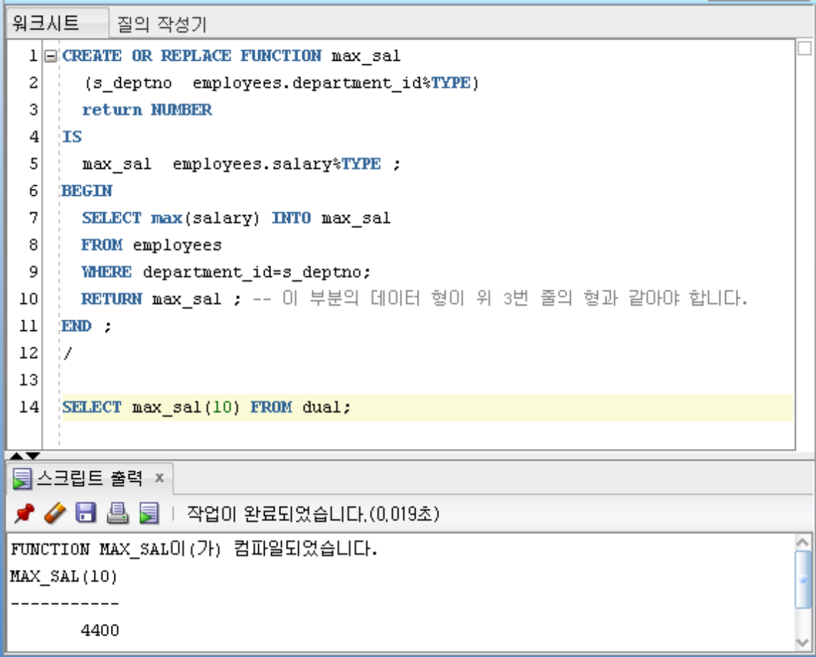
14장. Oracle PL/SQL 입문하기
함수 예제 1. 부서번호를 입력 받아 최고 급여액을 출력하는 함수

Slide 104
14장. Oracle PL/SQL 입문하기
HR>SELECT text
2 FROM user_source
3 WHERE type='FUNCTION'
4 AND name='MAX_SAL' ;
FUNCTION max_sal
(s_deptno employees.department_id%TYPE)
return NUMBER
IS
max_sal employees.salary%TYPE ;
BEGIN
SELECT max(salary) INTO max_sal
FROM employees
WHERE department_id=s_deptno;
RETURN max_sal ;
END ;
11개의 행이 선택됨
함수 예제 5.
생성된 함수 조회하기

Slide 105
14장. Oracle PL/SQL 입문하기
3. ORACLE PACKAGE (패키지)
패키지는 연관성이 높은 함수나 프로시저를 하나의 그룹으로 묶어두는 개념.
패키지 선언부(Spec)와 패키지 몸체부(body)로 구성.
-패키지 선언부의 역할은 해당 패키지에 사용될 함수나 프로시저, 변수등에
대한 정의를 선언하는 부분
-패키지 몸체부에서는 선언부에서 선언된 함수나 프로시저등이 실제 구현되는
부분임.
-패키지 선언부에서 선언되지 않더라도 패키지 몸체부에서 사용될 수는 있지만
별로 권장사항은 아니니 가급적 선언부에서 선언하신 후 몸체부에서 사용해야
함

Slide 106
14장. Oracle PL/SQL 입문하기
1) PACKAGE 구조 : 선언부와 몸체부로 구성됨
- 패키지 선언부 생성
CREATE [OR REPLACE] PACKAGE package_name
IS | AS
Public type and item declarations
Subprogram specifications
END package_name ;

Slide 107
14장. Oracle PL/SQL 입문하기
- 패키지 몸체부(Package Body) 생성
CREATE [OR REPLACE] PACKAGE BODY package_name
IS | AS
Private type and item declarations
Subprogram bodies
END package_name ;
Subprogram bodies
이 부분이 실제 작동할 서브 프로그램(프로시저, 함수 등)을 기록하는 부분입니다.
단 주의해야 할 사항은 서브프로그램의 순서입니다. 기본적으로 참조되는 변수든 서브프로그램이든 참조하는 서브프로그램보다는 먼저 정의되어야 합니다. 일반적으로 PUBLIC 의 서브프로그램은 마지막 부분에 정의합니다

Slide 108
14장. Oracle PL/SQL 입문하기
2) 패키지 실행하기
패키지는 여러 환경에서 호출되어 실행될 수 있지만 생성된 패키지 오브젝트에 대한 실행권한을 가진 사용자만이 패키지를 호출하여 실행할 수 있습니다.
3) 패키지 삭제
패키지를 삭제할 때에는 패키지 선언부와 패키지 몸체부를 모두 삭제할 수 도 있고 패키지 몸체부만 삭제할 수도 있습니다.
DROP PACKAGE package_name ;
DROP PACKAGE BODY package_name ;

Slide 109
14장. Oracle PL/SQL 입문하기
4) Package 사용 예
예 1) Emp table 에서 총 급여합계와 평균 급여를 구하는 package 입니다
SQL> CREATE OR REPLACE PACKAGE emp_total
2 AS
3 PROCEDURE emp_sum;
4 PROCEDURE emp_avg;
5 END emp_total;
6 /
Package created.
패키지 선언부 입니다.
Emp_sum , emp_avg 프로시져로
구성된 것을 볼 수 있습니다.

Slide 110
14장. Oracle PL/SQL 입문하기
SQL> CREATE OR REPLACE PACKAGE BODY emp_total AS
2 PROCEDURE emp_sum
3 IS
4 CURSOR emp_total_sum IS
5 SELECT COUNT(*), SUM(NVL(sal,0))
6 FROM emp;
7 total_num NUMBER ;
8 total_sum NUMBER;
9 BEGIN
10 OPEN emp_total_sum ;
11 FETCH emp_total_sum INTO total_num , total_sum ;
12 DBMS_OUTPUT.PUT_LINE('총인원수: '||total_num||' , 급여합계: '||total_sum);
13 CLOSE emp_total_sum;
14 END emp_sum ; --emp_sum 프로시저 끝
패키지 몸체부 중
Emp_sum 프로시저 부분
다음 장에 계속….

Slide 111
14장. Oracle PL/SQL 입문하기
15 PROCEDURE emp_avg -- emp_avg 프로시저 시작
16 IS
17 CURSOR emp_total_avg IS
18 SELECT COUNT(*), AVG(NVL(sal,0))
19 FROM emp;
20 total_num NUMBER ;
21 total_avg NUMBER ;
22 BEGIN
23 OPEN emp_total_avg ;
24 FETCH emp_total_avg INTO total_num , total_avg;
25 DBMS_OUTPUT.PUT_LINE('총인원수: '||total_num||' , 급여평균: '||total_avg);
26 CLOSE emp_total_avg ;
27 END emp_avg; -- 프로시저 끝
28 END emp_total; -- 패키지 끝
29 /
Package body created.
Emp_avg 프로시저 부분

Slide 112
14장. Oracle PL/SQL 입문하기
- 패키지 실행하기
SQL> SET SERVEROUTPUT ON
SQL> EXEC emp_total.emp_sum; -- 패키지 이름.프로시저 이름 으로 실행합니다.
총인원수: 14 , 급여합계: 29025
PL/SQL procedure successfully completed.
SQL> EXEC emp_total.emp_avg;
총인원수: 14 , 급여평균: 2073.214285714285714285714285714285714286
PL/SQL procedure successfully completed.

Slide 113
14장. Oracle PL/SQL 입문하기
2) 생성된 패키지 조회하기
- 선언부 조회하기
HR>SELECT text
2 FROM user_source
3 WHERE type='PACKAGE';
TEXT
----------------------------------------------package emp_total as
procedure emp_sum;
procedure emp_avg;
end emp_total;

Slide 114
14장. Oracle PL/SQL 입문하기
2) 생성된 패키지 조회하기
- BODY 부 조회하기
HR>SELECT text
2 FROM user_source
3 WHERE type like 'PACKAGE BODY';
TEXT
---------------------------------------------package body emp_total as
procedure emp_sum
is
cursor emp_total_sum is
select count(*),sum(nvl(salary,0))
from employees;
total_num NUMBER ;
( 지면 관계상 이하 내용은 생략합니다 )

Slide 115
14장. Oracle PL/SQL 입문하기
4.TRIGGER (트리거)
서브 프로그램 단위의 하나인 TRIGGER는 테이블, 뷰, 스키마 또는 데이터베이스에 관련된 PL/SQL 블록(또는 프로시저)으로 관련된 특정 사건(Event)이 발생될 때마다 묵시적(자동)으로 해당 PL/SQL 블록이 실행됩니다
TRIGGER는 데이터베이스 내에 오브젝트로서 저장되어 관리됩니다.
그리고 TRIGGER 자체는 사용자가 지정해서 실행을 할 수 없으며, 오직 TRIGGER 생성시 정의한 특정 사건(Event)에 의해서만 묵시적인 자동실행(Fire)이 이루어집니다
TRIGGER 를 생성하려면 CREATE TRIGGER, 수정하려면 ALTER TRIGGER, 삭제하려면 DROP TRIGGER 의 권한이 필요합니다. 또한 DATABASE 전체의 TRIGGER 조작은 ADMINISTER DATABASE TRIGGER 시스템 권한이 필요합니다.
TRIGGER 에 대한 정보는 USER_OBJECTS, USER_TRIGGERS, USER_ERRORS 딕셔너리들을 조회하면 알 수 있습니다.
TRIGGER를 이루는 TRIGGER 몸체(실행부)에 TCL 명령, 즉 COMMIT, ROLLBACK, SAVEPOINT 명령이 포함될 수 없다는 점도 꼭 기억하셔야 합니다.

Slide 116
14장. Oracle PL/SQL 입문하기
2) 주요 TRIGGER 유형
(1) 단순 DML TRIGGER
– BEFORE TRIGGER
테이블에서 DML 이벤트를 TRIGGER하기 전에 TRIGGER 본문을 실행합니다
– AFTER TRIGGER
테이블에서 DML 이벤트를 TRIGGER한 후에 TRIGGER 본문을 실행합니다.
- INSTEAD OF TRIGGER
TRIGGER 문 대신 TRIGGER 본문을 실행하며, 다른 방법으로는 수정이 불가능한 뷰에 사용됩니다

Slide 117
14장. Oracle PL/SQL 입문하기
문장 TRIGGER / 행 TRIGGER
문장 TRIGGER는 영향을 받는 행이 전혀 없더라도 TRIGGER가 한 번은 실행됩니다. 문장 TRIGGER는 TRIGGER 작업이 영향을 받는 행의 데이터 또는 TRIGGER 이벤트 자체에서 제공하는 데이터에 종속되지 않은 경우에 유용합니다.
행 TRIGGER는 테이블이 TRIGGER 이벤트의 영향을 받을 때마다 실행되고, TRIGGER 이벤트의 영향을 받는 행이 없을 경우에는 실행되지 않습니다. 행 TRIGGER는 영향을 받는 행의 데이터나 TRIGGER 이벤트 자체에서 제공하는 데이터에 TRIGGER 작업이 종속될 경우에 유용합니다.
행 TRIGGER 로 생성하려면 FOR EACH ROW 라는 구절을 사용하면 됩니다.

Slide 118
14장. Oracle PL/SQL 입문하기
(2) 혼합 TRIGGER (11g 부터 추가됨)
혼합 TRIGGER는 여러 가지 TRIGGER를 하나로 만든 것으로 마치 PL/SQL 의
패키지와 비슷한 개념입니다
1. 혼합 TRIGGER는 DML TRIGGER여야 하며 테이블이나 뷰에 정의해야 합니다.
2. 혼합 TRIGGER의 본문은 PL/SQL에서 작성한 혼합 TRIGGER 블록이어야 합니다.
혼합 TRIGGER 본문에는 초기화 블록이 포함될 수 없으므로 예외 섹션이 있을
수 없습니다.
4. 한 섹션에서 발생하는 예외는 해당 섹션에서 처리되어야 합니다.
다른 섹션에서 처리하도록 권한을 이전할 수 없습니다.
:OLD 및 :NEW는 선언, BEFORE STATEMENT 또는 AFTER STATEMENT
섹션에 나타날 수 없습니다.
6. BEFORE EACH ROW 섹션만 :NEW 값을 변경할 수 있습니다.
FOLLOWS 절을 사용하지 않으면 혼합 TRIGGER의 실행 순서가 일정하지
않습니다.

Slide 119
14장. Oracle PL/SQL 입문하기
(3) DML이 아닌 TRIGGER
- DDL 이벤트 TRIGGER
DML TRIGGER와 거의 동일하지만 TRIGGER 를 활용하여 DDL 작업을 하는 것만 다릅니다.
– 데이터베이스 이벤트 TRIGGER
데이터베이스 이벤트 TRIGGER란 데이터베이스 내에서 생기는 일들을 관리하기 위해서 생성하는 TRIGGER 입니다. 사용자 관련 이벤트가 있고 시스템 관련 이벤트가 있으며 아래와 같습니다.
- 유저 이벤트 TRIGGER:
- 사용자가 발생시키는 작업에 TRIGGER를 생성합니다.
- CREATE, ALTER 또는 DROP
- 로그온 또는 로그오프
- 데이터베이스 또는 시스템 이벤트 TRIGGER:
- 데이터베이스 전체에 영향을 주는 작업에 TRIGGER를 생성합니다.
- 데이터베이스 종료 또는 시작
- 발생한 특정 오류 (또는 임의의 오류)

Slide 120
14장. Oracle PL/SQL 입문하기
4) TRIGGER 생성
CREATE [OR REPLACE] TRIGGER trigger_name
timing
event1 [ OR event2 OR event3 … ]
ON {table_name|view_name|SCHEMA|DATABASE}
[REFERENCING OLD AS old | NEW AS new]
[FOR EACH ROW [WHEN ( condition ) ] ]
trigger_body

Slide 121
14장. Oracle PL/SQL 입문하기
5) TRIGGER 관리
- 활성화/비활성화 하기
ALTER TRIGGER trigger_name DISABLE | ENABLE ;
- 특정 테이블에 속한 TRIGGER의 활성화/비활성화
ALTER TABLE table_name DISABLE | ENABLE ALL TRIGGERS ;
- TRIGGER 수정 후 다시 컴파일하기
ALTER TRIGGER trigger_name COMPILE ;
- TRIGGER 삭제
DROP TRIGGER trigger_name ;
- TRIGGER 조회하기
USER_TRIGGERS 를 조회하면 됩니다.

Slide 122
14장. Oracle PL/SQL 입문하기
- TRIGGER 관련 권한들
• 스키마에서 TRIGGER를 생성, 변경 및 삭제할 수 있는 권한:
– GRANT CREATE TRIGGER TO SCOTT ;
– GRANT ALTER ANY TRIGGER TO SCOTT;
– GRANT DROP ANY TRIGGER TO SCOTT ;
• 데이터베이스에서 TRIGGER를 생성할 수 있는 권한:
– GRANT ADMINISTER DATABASE TRIGGER TO SCOTT ;
• EXECUTE 권한 (TRIGGER가 실행하는 스키마에 포함되지 않은 객체를
참조하는 경우)

Slide 123
14장. Oracle PL/SQL 입문하기
6) Trigger 예제
실습은 교재 305 – 309 페이지를 참고하세요

